Slide 1
第6章 使用上の情報
機能安全活用実践マニュアル(ロボットシステム編)
（注）本スライドの使用上の注意
本スライドを利用する際は出典を記載してください。
本スライドを編集・加工等して利用する場合は、上記出典とは別に、編集・加工等を行ったことを記載してください。また編集・加工した情報を、あたかも厚生労働省又は中央労働災害防止協会が作成したかのような態様で公表・利用してはいけません。

Slide 2
1 概要
・ ISO 10218-2:2011（JIS B 8433-1:2015）及び
ISO/TS 15066：2016（TS B 0033:2017）は、
産業用協働ロボットシステムの使用者に対して、以下の使用上の情報
を提供することを要求。
・ 上記に限定せず、リスクアセスメントの結果などに基づき、使用者に
とって必要な情報を提供が必要。
Notes:
＜意図・ポイント＞
規格が要求する「使用上の情報」をもれなく使用者に提供すること
＜補足事項・背景＞
・ 規格の極一部しか記述していないので、規格を熟読すること。
・ ISO 10218-1（JIS B 8433-1）が要求する使用上の情報については、本書では省略
＜出典・参考文献等＞

Slide 3
2 取扱説明書への記載事項 ①
以下の内容を漏れなく記載
ア 輸送・保管 | 機械毎の保管条件、寸法，質量，重心の位置、 輸送方法
イ 設置、立上げ、 検収、引渡し、及び 移管 | 固定及び振動減衰の要求事項、組立及び取付条件 使用及び保全に必要な空間、許容できる環境条件、 動力供給源に接続するための指示、廃棄物の撤去及び廃棄についての助言、保護方策についての推奨、初期試験並びに検査への指示事項 など
ウ 運転開始の手順 | 動力の供給前／開始後の検証内容
エ システムの情報 | システム・附属品・ガード・保護装置の詳細な記述、 安全機能を記載した安全要求仕様書、それらに関連する安全関連システムの性能、図表、電気装置の技術文書、等電位ボンディング要求事項 など
Notes:
＜意図・ポイント＞
規格が要求する「使用上の情報」をもれなく使用者に提供すること
＜補足事項・背景＞
・ 規格の極一部しか記述していないので、規格を熟読すること。
・ ISO 10218-1（JIS B 8433-1）が要求する使用上の情報については、本書では省略
＜出典・参考文献等＞

Slide 4
2 取扱説明書への記載事項 ②
以下の内容を漏れなく記載
オ システムの使用 | 残留リスク、意図した使用、予見可能な誤使用、 禁止使用方法、種々の制御及び保護装置の制御範囲、 種々の制御及び保護装置の制御範囲、セッティング及び調整、使用及び訓練が必要な保護具、不具合（障害）及び非常事態の復帰のための指示、など
カ 保全 | 安全機能の検査の項目及び頻度、図表・図面（不具合発見タスク）、 部品交換時の製造業者への連絡情報等
キ 使用中止 | 使用中止，解体及び廃棄に関連する情報
ク 非常事態 | 消防設備の情報、有害物質放出・漏れの可能性の警告、 非常事態の影響への阻止手段、障害復旧への詳細指示
Notes:
＜意図・ポイント＞
規格が要求する「使用上の情報」をもれなく使用者に提供すること
＜補足事項・背景＞
・ 規格の極一部しか記述していないので、規格を熟読すること。
・
＜出典・参考文献等＞

Slide 5
2 取扱説明書への記載事項 ③
以下の内容を漏れなく記載
ケ ロボットの仕様 | ISO 9946（JIS B 8431）及びISO 10218-1（JIS B 8433-1） に従う情報、該当する場合はペンダントを使用しての手動高速制御、軸制限装置の情報、イネーブル装置の情報、最大変位の3軸についての停止時間・停止距離・角度の情報、使用流体・潤滑油の仕様、適用する関連規格の情報 など
コ 産業用協働ロボット システムの基本情報 | メーカ又はインテグレータ、試験機関、ロボットの型式，協働ロボットアプリケーションの説明 など
サ 産業用協働ロボット システムの仕様 | 協働ロボットを使用するための仕様データ、安全防護物，並びに協働ロボットシステムの記述及び仕様データ、協働運転の関連する種類の選択及び選択解除のための制御の記述
Notes:
＜意図・ポイント＞
規格が要求する「使用上の情報」をもれなく使用者に提供すること
＜補足事項・背景＞
・ 規格の極一部しか記述していないので、規格を熟読すること。
・ ISO 9946（JIS B 8431）： 「産業用ロボット－特性の表し方」規格
＜出典・参考文献等＞

Slide 6
2 取扱説明書への記載事項 ④
以下の内容を漏れなく記載
シ 産業用協働ロボット システムの作業空間 | 空間的な環境状態・入口・出口及び交通路の記述、 詳細な図面と写真 など
ス 産業用協働ロボット システムの作業タスク | オペレータの関連する全作業活動又は運転の記述、関連する作業活動又は運転の記述、全作業活動の時系列に順序だてした仕様書 など
セ 産業用協働ロボット システムの動力制限 及び力制限 | ロボット・ツール・ワークピースに固有の情報（有効負荷、ロボット可動部の総質量）、予見可能な接触状態、リスク低減の手段、ISO/TS 15066:2016の附属書Aと異なる方策を用いる場合の関連データ・情報
Notes:
＜意図・ポイント＞
規格が要求する「使用上の情報」をもれなく使用者に提供すること
＜補足事項・背景＞
・ 規格の極一部しか記述していないので、規格を熟読すること。
・ ISO/TS 15066:2016の日本版は、TS B 0033:2017である。
＜出典・参考文献等＞

Slide 7
3 産業用協働ロボットシステムに
必要なマーキング
ISO/TS 15066とISO 10218-2（JIS B 8433-2）の要求事項に基づき、システムにマーキングが必要
・ 製造業者の商号及び所在地
並びに（該当する場合）公認の代理者
・ 機械名称
・ シリーズ又は型式の名称
・ 製造番号（あれば）
・ 製造年（製造工程が完了した年）
・ 潜在的に爆発しやすい雰囲気で使用するために設計製作された
機械には、それに応じた表示
Notes:
＜意図・ポイント＞
規格が要求する「使用上の情報」をもれなく使用者に提供すること
＜補足事項・背景＞
・ 規格の極一部しか記述していないので、規格を熟読すること。
＜出典・参考文献等＞

Slide 8
第7章 妥当性確認
機能安全活用実践マニュアル(ロボットシステム編)
（注）本スライドの使用上の注意
本スライドを利用する際は出典を記載してください。
本スライドを編集・加工等して利用する場合は、上記出典とは別に、編集・加工等を行ったことを記載してください。また編集・加工した情報を、あたかも厚生労働省又は中央労働災害防止協会が作成したかのような態様で公表・利用してはいけません。
Notes:
＜意図・ポイント＞
本章では，妥当性確認について解説する．
＜補足事項・背景＞
＜出典・参考文献等＞

Slide 9
1 概要
妥当性確認
設計開発した安全関連システム及びその組み合わせが、安全要求仕様及び関連規格の要求事項を満足していることを確認する。
協働作業ロボットの場合、この確認はJIS B 8433-1及び-2 (ISO 10218-1及び-2)の妥当性確認を参照して実施する。
ソフトウェア要求仕様書
妥当性確認試験
妥当性確認
ソフトウェアアーキテクチャ
組合せ試験(サブシステム)
ソフトウェア設計
組合せ試験(モジュール)
検証
モジュール設計
モジュールテスト
コーディング
安全関連ソフトウェア開発プロセス
[JIS C 0508-3より]
Notes:
＜意図・ポイント＞
ここでは，妥当性確認の意味について述べる．
＜補足事項・背景＞
本章では、汎用的な妥当性確認と協働作業ロボット特有のふたつの規格の妥当性確認について解説する。
なお、安全関連システムのハードウェア、ソフトウェアの妥当性確認、特に安全性能（PL/SIL）についての妥当性確認については、
ISO 13849-2、JIS B 9961 (IEC 62061)及びJIS C 0508(IEC 61508)シリーズを参照する。
本章の後半では、ISO 13849-2に基づくPLの妥当性確認方法の概略及びPL計算ツールについて紹介する。
＜出典・参考文献等＞
JIS C 0508-3 より，著者作成

Slide 10

2 協働作業ロボットの妥当性確認
(1)ロボット単体の妥当性確認
ロボット製造業者の妥当性確認
適切な安全保護装置を含めた協働作業ロボットの設計及び製造の検証及び妥当性確認をする。
→JIS B 8433-1 (ISO 10218-1)の第４章及び第５章に規定した原則に従う
リスクアセスメント
合理的に予見可能な危険源が同定され、修正活動がなされるのであれば、リスクアセスメントの評価について再確認をするのが望ましい。
それぞれのロボットに対して何が適切な保護方策なのかを導き出す。
Notes:
＜意図・ポイント＞
ロボット単体の妥当性確認について述べる．
＜補足事項・背景＞
第6章までに説明した内容を振り返ってほしい．
妥当性確認において，修正があるなら，リスクアセスメントを見直すべきである．
＜出典・参考文献等＞
イラストは，経済産業省/日本ロボット工業会「ロボット活用の基礎知識」より．

Slide 11

2 協働作業ロボットの妥当性確認
(1)ロボット単体の妥当性確認
ア．検証及び妥当性確認方法
検証及び妥当性確認は，例えば次の方法によって満足することができる。
JIS B 8433-1 (ISO 10218-1)の付属書Ｆ表F.1には、規格の要求それぞれについて、以下のA～Gのどの方法が適用可能かを示している。
  A 目視検査
  B 実用試験
  C 測定
  D 運転中の観察
  E 用途特有の計画、回路図及び設計資料のレビュー
  F タスクに基づくリスクアセスメントのレビュー
  G 仕様書及び使用上の情報
Notes:
＜意図・ポイント＞
ロボット単体の妥当性確認について，検証および妥当性確認方法を説明する．
＜補足事項・背景＞
検査，試験，設計レビューのほか，仕様書及び使用上の情報，すなわちマニュアルも妥当性確認の方法の一つである．
＜出典・参考文献等＞
イラストはフリー素材

Slide 12
2 協働作業ロボットの妥当性確認
(1)ロボット単体の妥当性確認
表7-1 安全要求事項及び方策の検証手段の一部 （JIS B 8433-1 (ISO 10218-1より)
箇条 | 適用可能な安全要求事項及び／又は方策 | 検証及び／又は妥当性確認の方法（6.2 参照）
 |  | A | B | C | D | E | F | G
5.2 | 一般要求事項
5.2.1 | 固定又は可動ガードは，モータ軸，歯車，駆動ベルト又はリンクのような危険源への暴露を防止するように取り付ける。 | x |  |  | x
5.2.1 | 5.2.1 定期的な保全のために，取り外すことを目的とした固定用装置は他の用途に適用できない構造となっている。 |  | x |  |  |  |  | x
5.2.1 | 可動ガードは，危険になる前に危険な移動が停止するように危険な移動に対してのインターロックをとる。 |  | x | x | x | x
5.2.1 | インタロックシステムの安全関連制御システム性能は，5.4 の要求事項に適合している。 |  |  |  |  | x
5.2.2 | 動力の消失又は変化が，危険源とならない。 |  | x |  | X | x
5.2.2 | 動力の再始動は，動作の始動にならない。 |  | x |  | X | x
5.2.2 | 電気，液圧，空気圧又は真空圧の動力源の消失又は変化が危険源とならない。 |  | x |  | x
5.2.2 | 設計によって保護されない危険源に対して，他の保護方策で保護している。 | x |  |  |  |  |  | x
5.2.2 | 予想される使用に対して保護がない危険源は，使用上の情報を明確にしている。 |  |  |  |  |  | x | x
 | ...
Notes:
＜意図・ポイント＞
ロボット単体の妥当性確認について，検証および妥当性確認方法を説明する．
＜補足事項・背景＞
7章には，検証と妥当性確認の方策に関する表が複数紹介されている．ここでは，その一部を示している．
箇条は，JIS B 8433-1の要求事項である．右側のからGは，前ページの検証方法AからGである．
＜出典・参考文献等＞
JIS B 8433-1付属書F

Slide 13
2 協働作業ロボットの妥当性確認
(1)ロボット単体の妥当性確認
イ．要求される検証及び妥当性確認
附属書Ｆ：検証もしくは妥当性確認又はその両方を実施しなければならないロボットの安全性に必要な特定の性能要求事項
表F.1（表7-1）にある項目は，全てを適用しなくてもよい。
  検証及び／又は妥当性確認が不可能であるかも。
  表F.1は包括的でも制限でもなく，追加の検証要求事項があるかも。
  表F.1をチェックリストとして使用するのであれば、ロボットの構成要素及び評価のための適した方法を、再確認及び限定をする必要がある。
協働作業ロボットについて、適用可能な項目全てを検証もしくは妥当性確認又はその両方を確実に実施するのは、製造業者の責任である。
Notes:
＜意図・ポイント＞
ロボット単体の妥当性確認について，要求される検証および妥当性確認を行う．
＜補足事項・背景＞
JIS B 8433-1付属書Fに，ロボットの安全性に必要な特定の性能要求事項を示している．
ただし，すべてを実施する必要はない．
協働作業ロボットすべての検証と妥当性確認は製造業者の責任である．
＜出典・参考文献等＞
JIS B 8433-1付属書F

Slide 14
2 協働作業ロボットの妥当性確認
(2)協働作業ロボットシステムの妥当性確認
本節では，製造業者又はインテグレータによる協働作業ロボットシステムの妥当性確認の方法について述べる。
ア．一般要求
ロボットシステムの製造業者又はインテグレータは、JIS B 8433-2 (ISO 10218-2) に規定した原則に従って適切な安全防護装置を含めてロボットシステムの設計及び製作の検証及び妥当性確認をする。
リスクアセスメント
全ての合理的に予見可能な危険源が同定され，是正処置がされていることが再確認されることが望ましい。
もたらされた危険状態に関連する危険のレベルは、ロボットシステム間では同じではなく、また、ロボットシステムの特定のアプリケーションには、JIS B 8433-2 附属書Aで同定されていない危険源が含まれている。
Notes:
＜意図・ポイント＞
協働作業ロボットシステムの妥当性確認方法について解説する．
＜補足事項・背景＞
一この(2)節では，製造業者またはインテグレータによる妥当性確認の方法について述べる．
前頁で述べたように，インテグレータの責務について繰り返し述べる．
また，リスクアセスメントは安全の根幹であり，繰り返し訴求する．
＜出典・参考文献等＞

Slide 15

2 協働作業ロボットの妥当性確認
(2)協働作業ロボットシステムの妥当性確認
イ．検証及び妥当性確認の方法
次の方法によって満たすことが可能であるが、限定はしない。
JIS B 8433-2 (ISO 10218-2)付属書G表G.1には、各要求事項が下記A～Iのどの手法によって確認できるかを示している。
  A 目視検査
  B 実際の試験
  C 測定
  D 運転中の観察
  E アプリケーション特有の概要図，回路図及び設計資料の再確認
  F 安全関連のアプリケーションのS/W及び／又はS/W文書の再確認
  G タスクベース・リスクアセスメントの再確認
  H レイアウト図及び文書の再確認
  I 仕様書及び使用上の情報の再確認
Notes:
＜意図・ポイント＞
協働作業ロボットシステムの妥当性確認方法の方法について解説する．
＜補足事項・背景＞
次ページの表に出てくる検証および妥当性確認の手法について一覧を示す．
主に図面，文書の再確認が多い．
＜出典・参考文献等＞
イラストはフリー素材

Slide 16
2 協働作業ロボットの妥当性確認
(2)協働作業ロボットシステムの妥当性確認
表7-2 安全要求事項及び方策の検証手段の例（JIS B 8433-2 (ISO 10218-2)付属書G表G.1より）
箇条 | 安全要求事項及び／又は方策 | 検証及び／又は妥当性確認の方法（6.2 参照）
 |  | A | B | C | D | E | F | G | H | I
5.2 | 安全関連制御システムの性能（ハードウェア及びソフトウェア）
5.2.1 | 性能能力，性能決定のためのデータ及び基準を使用上の情報に表明。 | x |  |  |  |  |  |  |  | x
5.2.2 | 性能が PL＝d，カテゴリ 3 のアーキテクチャ。 |  |  |  |  | x | x |  |  | x
5.2.2 | 性能が SIL2，プルーフテスト間隔が 20 年以上でハードウェアフォールトトレランスが 1。 |  |  |  |  | x | x |  |  | x
5.2.3 | 性能決定のために使用されるリスクアセスメントの結果。 |  |  |  |  |  |  | x |  | x
5.3 | 設計及び配置
5.3.1 | 条件に基づいて設計され，選択されたシステム。 | x |  | x |  |  |  |  |  | x
5.3.2 | 自動モード選択は，安全防護空間の外でなければならない。 | x | x |  |  | x
5.3.3 | 作動制御装置は，JIS B 9960-1 の要求事項を満足している。 | x
5.3.3 | ロボットシステムは，危険状態を引き起こすどのような外部の遠隔指令又は条件にも反応してはならない。 |  | x |  | x
 | ...
Notes:
＜意図・ポイント＞
協働作業ロボットシステムの妥当性確認方法の方法について解説する．
＜補足事項・背景＞
先ほどの表7-1と同様，の表7-2である．
規格の各要求事項に対して，前ページのAからIの手法のどれが適用可能かを示している．
もちろん，表の続きが長く残っている．
＜出典・参考文献等＞
JIS B 8433-2付属書G

Slide 17
2 協働作業ロボットの妥当性確認
(2)協働作業ロボットシステムの妥当性確認
ウ．必要な検証及び妥当性確認
JIS B 8433-2 (ISO 10218-2)附属書Ｇ
検証又は妥当性確認をしなければならないロボットシステムの安全性に不可欠な特定の性能要求事項の一覧表。適切な方法を使用して、要求事項がシステムの設計及び製作が要求事項を満足しているかを決定するために、要求事項を評価する。
表G.1（表7-2）の項目の全てをロボットシステムごとに適用する必要はない。項目によっては検証及び／又は妥当性確認が不可能なものがある。
表G.1（表7-2）は、包括的なものでも、制限するものでもない。追加の検証要求事項がある場合もある。
表G.1（表7-2）をチェックリストとして使用する場合は、その内容を再確認し、評価する実際のロボットシステムの構成及び適切な評価方法を限定する。
全ての該当項目の検証及び／又は妥当性確認を確実に行うことは、インテグレータの責務である。
Notes:
＜意図・ポイント＞
協働作業ロボットシステムの妥当性確認の必要な検証および妥当性確認の方法について解説する．
＜補足事項・背景＞
JIS B 8433-2付属書Gに従って検証および妥当性確認を行うことが必要である．
ただし，例外や追加が必要な場合もあるので，適切な評価方法を限定する．
ロボットシステムのすべての検証および妥当性確認はインテグレータの責務である．
＜出典・参考文献等＞

Slide 18

2 協働作業ロボットの妥当性確認
(2)協働作業ロボットシステムの妥当性確認
エ．保護設備の検証及び妥当性確認
ロボット製造業者の指示と一致した方法で行い、ロボットシステムに適切に適用して同定された危険源を軽減するように設置された保護設備かどうかを検証する。
危険源への接近を防ぐには、次の方法で達成しなければならない。
  1)接近する前に危険源をなくす。
  2)意図しない運転からの危険源の発生を防ぐ。
  3)部品及び工具の飛散を防止する。
  4)プロセス上の他の危険源（例：騒音、レーザ、放射線など）
  を制御。
Notes:
＜意図・ポイント＞
協働作業ロボットシステムの妥当性確認について，保護設備の検証および妥当性確認の方法を解説する．
＜補足事項・背景＞
ロボットシステムの保護設備についても，検証と妥当性確認を行う．
一般に，ロボット製造業者の指示・マニュアルと一致した方法で，保護設備を検証する．
なお，イラストはJIS C 6802のレーザー標識に基づく．
＜出典・参考文献等＞
イラストはフリー素材

Slide 19
2 協働作業ロボットの妥当性確認
(2)協働作業ロボットシステムの妥当性確認
エ．保護設備の検証及び妥当性確認
設置された保護設備は、次の事項を検証しなければならない。
  1)ガードの種類、開口部の寸法、ガードの配置、適切な安全距離、高さ
  2)安全防護空間内から作動が可能でないリセット制御
  3)保護装置の種類、検出能力、保護装置の配置、適切な安全距離、大きさ
  など
  4)バイパス及びミューティング機能
付加保護方策があることを検証しなければならない。
  1)説明書 2)訓練資料 3)警告
  4)保護具 5)手順書 6)その他の適切な方策
Notes:
＜意図・ポイント＞
協働作業ロボットシステムの妥当性確認について，保護設備の検証および妥当性確認の方法を解説する．
＜補足事項・背景＞
保護設備はこれらの事項を検証しなければならない．
ガード，リセット制御，保護装置全体，バイパス・ミューティング機能などは重要な項目である．
また，付加保護方策も，これらの事項を検証しなければならない．
＜出典・参考文献等＞

Slide 20
3 要求安全度水準(SIL/PL)の適合性評価
SIL/PLへの適合性
JIS C 0508-2(IEC 61508-2)付属書AやJIS C 0508-3(IEC 61508-3)には、安全関連部の開発において採用すべき手法がSIL毎に示されている。
SIL/PLの性能を達成するためには、これらの開発手法や技法についての要求も満足しなければならない。
これらの要求への対応方法は、開発計画書(V&Vプラン)あるいは設計仕様書、試験仕様書に記載されているので、その内容を確認する。別の方法で代替した場合は、その妥当性について判断する。この判断には、規格要求からチェックリストを作成し、要求への対応を記載する。
これらのチェックリストにより、安全関連システムの安全性能(SIL/PL)を達成できたかどうかの妥当性確認を一覧的に実施できる。
Notes:
＜意図・ポイント＞
要求安全度水準(SIL/PL)の適合性評価ついて述べる．
＜補足事項・背景＞
SIL/PLへの適合性は，各種数値の計算だけでなく，規格が要求する開発において採用すべき手法がSIL毎に示されている．
開発手法は開発以前に規定されていなければならない．後付けは認められない．
規格の要求をリストアップして，対応方法を記載したチェックリストを用意することをお勧めする．
＜出典・参考文献等＞

Slide 21
3 要求安全度水準(SIL/PL)の適合性評価
SIL2チェックリストの例：JIS C 0508-2表A.16（決定論的原因故障を管理するための技法）のSIL2要求の一部を抽出したもの
  要求度 M=必須、HR=強く推奨、R=推奨
  対応 具体的な対応方策について記述した文書及び該当箇所を記載する。
表7-3 SIL2要求適合チェックリストの例（JIS C 0508-2表A.16に基づく）
表 A.16−環境上のストレス又は影響によって生じる決定論的原因故障を管理するための技法及び手段
ID | 技法または手段 | 要求度 | 対応
1 | 危険側故障をもたらすことがある電源喪失，電圧変動，過電圧，低電圧，交流電源周波数変動などの現象に対する手段 | M
2 | 通信線からの電力線の分離 | M
3 | 電磁イミュニティの増大 | M
4 | 物理的環境（例えば，温度，湿度，水，振動，ほこり，腐食性物質）に対する手段 | M
5 | プログラムシーケンス監視 | HR
 | ...
Notes:
＜意図・ポイント＞
要求安全度水準(SIL/PL)の適合性評価について述べる．
＜補足事項・背景＞
前ページで述べたチェックリストの例を示す．
JIS C 0508-2表A.16にある，決定論的原意故障を管理するための技法と手段である．
表には技法と手段の一覧とその要求度が示されている．それぞれに，自分が選ぶ対応方法とその詳細が規定された文書を明記する．
＜出典・参考文献等＞
JIS C 0508-2/-3

Slide 22
４ PL（Performance Level）
(1)カテゴリ
障害に対する抵抗性および障害発生後の安全関連システムの挙動に関する分類．
その構造的配置、障害検出および信頼性によって5段階（B、1～4）。
カテゴリの詳細は、「機能安全活用テキスト」を参照。
(2) MTTFd (Mean Time to Dangerous Failure)
安全関連システムが危険側故障を起こすまでの平均時間。
部品は、その使われ方によって故障率の考え方がふたつある。
・電気/電子部品のように連続的に使用することによる経年劣化による故障．
連続稼働時間と各部品の危険側故障率からMTTFdが決まる。
・スイッチやリレー接点は、作動回数によって劣化。動作要求頻度によって
MTTFdが決まる。
Notes:
＜意図・ポイント＞
PLの妥当性確認について述べる．まず，カテゴリとMTTFdについて述べる．
＜補足事項・背景＞
JIS B 9705-1および-2に基づいて評価を進める．
(1)カテゴリは，安全システムの構造的配置、障害検出および信頼性によって5段階で決まる．
(2)MTTFdは危険側故障を起こすまでの平均時間であり，連続稼働時間で決まるものと，動作要求頻度で決まるものがある．
＜出典・参考文献等＞

Slide 23
４PL（Performance Level）
(2) MTTFd (Mean Time to Dangerous Failure)
MTTFdの値は、メーカからの公表値またはJIS B 9705-1付属書C、Dを参照する。表7-4にメーカ公表値の例を示す。
表7-4．MTTFdとB10dの値の例（オムロンホームページより）
Notes:
＜意図・ポイント＞
PLの妥当性確認についてMTTFdについて述べる．
＜補足事項・背景＞
B10dは，10%が危険側故障を起こす動作回数であり，非常停止ボタンスイッチやインターロックスイッチなどに用いられる．
安全リレーユニットなどはメーカーからMTTFd値が公表されているのでその値を使用する．
JIS B 9705-1付属書C,Dを使用してもよい．
＜出典・参考文献等＞
表7-4はオムロンホームページより引用

Slide 24
４PL（Performance Level）
(2) MTTFd (Mean Time to Dangerous Failure)
ア．スイッチ・接点のMTTFd
B10d:全数の10%が危険側故障となる動作回数である
Nop：その部品の一年間当たりの動作回数(Nop)
＝非常停止スイッチ等の動作頻度を想定。
MTTFd = B10d/0.1×Nop Nop = dop×hop×3600/tcycle （式１）
tcycle ：1操作サイクルの平均時間間隔 （単位：秒/サイクル）
hop ：1日あたりの稼動時間（単位：時間/日）
dop：年間の稼動日数（単位：日/年）
.ｍｍ
.ｍｍ
Notes:
＜意図・ポイント＞
PLの妥当性確認についてMTTFdについて述べる．スイッチ接点のMTTFdの求め方について説明する．
＜補足事項・背景＞
スイッチや接点は動作回数で寿命が決まる．接点を引き離す際のアークによって接点破壊が進むためである．
MTTFdを決めるにはB10dとNopが必要である．B10dはメーカーから入手できるが，Nopはインテグレータが
機械の使い方から想定しなければならない．
＜出典・参考文献等＞
イラストは著者オリジナル

Slide 25
４PL（Performance Level）
(2) MTTFd (Mean Time to Dangerous Failure)
イ．２チャンネルのMTTFd
入力＝論理部＝出力のように、安全関連システムが要素の直列構成となっている場合、安全関連システムのMTTFdは要素それぞれのMTTFdiから計算できる。
MTTFd＝1/Σ(1/MTTFdi)
この安全関連システムが２チャンネル構成(2 out of 2)の場合、その全体のMTTFdは次式となる。
ここで、MTTFd1, MTTFd2は各チャンネルのMTTFdである。
MTTFd＝2/3[ MTTFd1＋MTTFd2－1/(1/MTTFd1＋1/MTTFd2)]（式２）
Notes:
＜意図・ポイント＞
PLの妥当性確認についてMTTFdについて述べる．ここでは2チャンネルのMTTFdについて説明する．
＜補足事項・背景＞
安全関連システムが直列構成であるとき，そのいずれかが故障しても全体機能が損なわれるので，
全体のMTTFdはサブシステムのMTTFdiの合計となる．
2チャンネル(2out of 2)の場合，両方が危険側故障するまで安全機能は失われないので，
そのMTTFdは式2で表される．
＜出典・参考文献等＞

Slide 26
４PL（Performance Level）
(2) MTTFd (Mean Time to Dangerous Failure)
イ．２チャンネルのMTTFd
例えば、2チャンネルが同一の場合(MTTFd1＝MTTFd2)、MTTFd＝MTTFd1＝MTTFd2となる。
このことから、2チャンネルの簡易的なMTTFd計算方法として、2チャンネルのうち小さい値を全体のMTTFdとすることも認められている。
MTTFdは、その値によって３段階（低/中/高）に分類される（表7-5）。
表7-5 MTTFdの分類
分類 | MTTFdの値
低 | 3年≦MTTFd＜10年
中 | 10年≦MTTFd＜30年
高 | 30年≦MTTFd＜100年
Notes:
＜意図・ポイント＞
PLの妥当性確認についてMTTFdについて述べる．ここでは2チャンネルのMTTFdについて説明する．
＜補足事項・背景＞
2チャンネル構成は，両方ともに同じ部品である，すなわちMTTFdが同じ値である場合が多い．
そのとき，式2は方系のMTTFdと同じになる．
計算を簡単にする方法として，2チャンネルのMTTFdを値の悪い(小さい)法を使うことも認められている．
さらに，結果は3段階に分類される．
注：2015年の補則において，高はカテゴリ4に限り2500年まで拡大することになった．
＜出典・参考文献等＞
ISO 13849-1:2015 Ammendment

Slide 27
４PL（Performance Level）
(3) DC (Diagnostic Coverage)
安全関連システムの危険側故障を回避
→構成部品の危険側故障を可能な限り診断する
DC：危険側故障率の診断率＝要素の全危険側故障率(分母)に対する診断可能な故障率(分子)
DCは要素に対して採用する診断手法に依存＝要素ごとにDCは異なる値となるため、安全関連システム全体を評価する場合は、平均値のDCavgを用いる。
DCavg＝Σ(DCi/MTTFdi)/Σ(1/MTTFdi) （式３）
DCは4つのレベルに分類される
（表7-6）。
表7-6 DCavgの分類（JIS B 9705-1 表6）
DCavg
None | DCavg<60%
Low | 60%≦DCavg<90%
Medium | 90%≦DCavg<99%
High | 99%≦DCavg
Notes:
＜意図・ポイント＞
PLの妥当性確認についてDC(診断率)について述べる．
＜補足事項・背景＞
DC(診断率)は，機能安全において重要なパラメータの一つである．
DCは診断対象となる要素(部品)への診断手法に依存する．したがって，要素(部品)毎にDCは異なる．
そこで，式3により安全関連システム全体を評価する平均値DCavgを用いる．
さらに，計算した値でなく，丸めた4つのレベルで評価を進める．
＜出典・参考文献等＞

Slide 28
４PL（Performance Level）
(4) CCF(Common Cause Failure)
共通原因故障(CCF)：
安全関連システムの二重化チャンネルにおいて共通の原因となる危険側故障．例えば、温度や電気ノイズなどの環境条件、両チャンネルが同じソフトウェアを使っていた場合のバグなど。
→二重化チャンネルが効果を発揮するためには、CCFをできる限り回避する。
JIS B 9705-1 (ISO 13849-1)は、CCFを回避するための手法を紹介。
各手法に点数(スコア)をつけ、採用した手法の合計スコアが65点以上になることを要求＝カテゴリ２以上の二重化チャンネルにおいて必須要求。
Notes:
＜意図・ポイント＞
PLの妥当性確認について共通原因故障(CCF)について述べる．
＜補足事項・背景＞
CCFは二重化チャンネルなどにおいて，両チャンネルが共通原因により危険側故障となることを考慮するパラメータである．
CCFを回避するためにはJIS B 9705-1付属書FのCCF評価の表に基づいてスコアを合計し，そのスコアが65点以上にならなければならない．
＜出典・参考文献等＞

Slide 29
４PL（Performance Level）
(4) CCF(Common Cause Failure)
表7-7 CCFの見積もり（JIS B 9705-1(ISO 13849-1)表F.1）
Notes:
＜意図・ポイント＞
PLの妥当性確認について共通原因故障(CCF)について述べる．
＜補足事項・背景＞
前ページで説明した，規格の付属書Fの表F.1のCCF見積表を示す．
この表に基づいてスコアを合計する．65点以上になるように努力する．
＜出典・参考文献等＞
JIS B 9705-1付属書F

Slide 30
４PL（Performance Level）(5)PLの評価
安全関連システムのPL
４つのパラメータ（カテゴリ、MTTFd、DCavg、CCF）によって求める
例)表7-8と図7-1からPLを求めることができる。
注)CCFは、カテゴリ２以上の二重化アーキテクチャについて必須要求
妥当性確認(PLrの達成）
導き出した安全関連部のPLが、該当安全機能のPLrを達成したかを評価。
もし、PLrを達成していなければ，安全関連部の設計を見直すか、制御系とは別のリスク低減方策を選択する。
妥当性確認と評価の結果は文書化しなければならない。
Notes:
＜意図・ポイント＞
PLの妥当性確認について最終的なPLの評価について述べる．
＜補足事項・背景＞
(5)は，ここまでの集大成として，得られた4つのパラメータからPLを求める．
ただし，ここではCCFを考慮しない．
PLはPLrを満足したかを判断するので，安全機能ごとにPLを求める．
安全関連システム全体のPLを考える必要はない．
＜出典・参考文献等＞

Slide 31
４PL（Performance Level）(5)PLの評価
表7-8 カテゴリ、DCavg、MTTFdとPLの関係（JIS B 9705-1 表7）
カテゴリ | B | 1 | 2 | 2 | 3 | 3 | 4
DCavg | なし | なし | 低 | 中 | 低 | 中 | 高
各チャネルの MTTFd
低 | a | － | a | b | b | c | －
中 | b | － | b | c | c | d | －
高 | － | c | c | d | d | d | e
図7-1 カテゴリ、DCavg、MTTFdとPLの関係 （JIS B 9705-1 図5）
Notes:
＜意図・ポイント＞
PLの妥当性確認について最終的なPLの評価について述べる．
＜補足事項・背景＞
前ページで説明した，カテゴリ，DCavgおよびMTTFdからPLを求めるための二つの表である．
ここで注意が必要なのは，MTTFdが良くても，PL=dを達成できない場合もあることである．
危険側故障率が低くても，診断率が低ければ，PL=bになりえる．
機能安全で診断が重要である理由である．
＜出典・参考文献等＞
JIS B 9705-1

Slide 32
５SIL（Safety Integrity Level）
JIS B 9961(IEC 62061) AIL(Safety Integrity Level)
SILもPLと同様に、対象機械のリスクアセスメントを行って、安全機能ごとの要求SILを決め、安全関連システムの設計後にSILを満足したか妥当性確認を実施する。
PLとSILの関係(表7-9)
SIL4に対応するPLは定義されていない。
SIL4はガス爆発など多数が致命傷に至る
リスクであるが、機械設備ではそのよう
な事故はない。
表7-9 PLとSILの関係 （JIS B 9705-1 (ISO 13849-1) 表4）
PL | SIL 高／継続運転モード
a | -
b | 1
c | 1
d | 2
e | 3
Notes:
＜意図・ポイント＞
JIS B 9961のSILについて解説する．
＜補足事項・背景＞
ISO 13849-1のPLに対して，IECではIEC 61508のSILを安全指標として用いることが多い．
不特定多数が致命傷に至るリスクがSIL4となるが，機械設備の場合複数が致死に至ることはまずないので，
一番厳しいPL=eがSIL3に一致するといわれている．
SIL4とは，鉄道や原子力発電などがある．
＜出典・参考文献等＞
JIS B 9961(IEC 62061)

Slide 33
５SIL（Safety Integrity Level）
(1) 安全側故障比率(SFF: Safe failure fraction)
安全側故障比率（SFF)
サブシステムにおいて危険側故障にならない故障の割合(式4)
分子は、検出できない危険側故障率、分母は全故障率である。
SFF = (ΣλS＋DC×ΣλD)/(ΣλS＋ΣλD) （式４）
λS：安全側故障率
λD：危険側故障率
DC：診断率
λDU
λDD
λS
λDU=λD×(1-DC)
未検出危険側故障率
λDD=λD×DC
検出危険側故障率
SFF
Notes:
＜意図・ポイント＞
JIS B 9961のSILについて，SFFについて解説する．
＜補足事項・背景＞
SFFは危険側故障にならない故障の割合であり，安全側故障と検出できる危険側故障の割合と等価である．
言い換えると，未検出危険側故障λDUを１から引いた値である．
図を参照．
＜出典・参考文献等＞
JIS B 9961(IEC 62061)
図は，著者オリジナル

Slide 34
５SIL（Safety Integrity Level）
(2)ハードウェアフォールトトレラント(HFT:Hardware Fault Tolerant)
HFT：
HFT=Nとは、そのサブシステムにおいてN+1個の故障によって安全機能の失敗を起こし得ることを意味する。
例)二重化構成HFT=1、三重化HFT=2。
HFTとSFFにより、そのサブシステムが達成できるSILの上限が決まる(表7-10)
この表によるSIL上限は、PFHDの値に優先する。
表7-10 HFTとSFFによるSIL上限（JIS B 9961 (IEC 62061)表5より）
SFF |  | HFT
 | 0 | 1 | 2
SFF＜60% | 許されない | SIL1 | SIL2
60%≦SFF＜90% | SIL1 | SIL2 | SIL3
90%≦SFF＜99% | SIL2 | SIL3 | SIL3
99%≦SFF | SIL3 | SIL3 | SIL3
Notes:
＜意図・ポイント＞
JIS B 9961のSILについて，HFTについて解説する．
＜補足事項・背景＞
HFTは，安全関連システムがどれだけの単独故障に耐えられるかを示している．
二重化あるいは三重化構成で意味を持つ．HFTとSFFにより，そのサブシステムが達成できるSILの上限が決まる．
＜出典・参考文献等＞
JIS B 9961(IEC 62061)

Slide 35
５SIL（Safety Integrity Level）
(3)共通要因故障(CCF)
共通原因故障(CCF)：
PLのCCFと同じ概念．JIS B 9961付属書Fのチェックリストから、その手法を採用していれば得点を加算し、得点からCCF係数（β）を求める（表7-11）。
CCF係数は、二重化構成のPFHD計算において用いられる。
表7-11 CCF係数（β）の推定（JIS B 9961(IEC 62061)表F.2より）
合計得点 | CCF係数（β）
＜35 | 10%
35 - 65 | 5%
65 - 85 | 2%
85 - 100 | 1%
Notes:
＜意図・ポイント＞
JIS B 9961のSILについて，HFTについて解説する．
＜補足事項・背景＞
CCFはPLのそれと同じ概念であるが，スコアを計算する表は異なる．
また，結果もPLの65点以上ではなく，スコアによってCCF係数(β)が複数のレベルとなる．
PLよりSILのほうが妥当性確認の点では詳細化されている．
＜出典・参考文献等＞
JIS B 9961(IEC 62061)

Slide 36
５SIL（Safety Integrity Level）
(4)PFHD (Probability of dangerous failure per hour)
PFHD：
安全関連システムが1時間あたりに危険側故障を起こす確率。
PFHDの計算は、アーキテクチャによって異なる。
診断機能を持たないサブシステムの直列構成の場合、いずれかの危険側故障によって全体システムが危険側故障に陥る。
PFHD＝ΣλDi （式５）
λDi：サブシステムiの危険側故障率
各サブシステムが診断率DCiの診断機能を持つ場合、未検出危険側故障について考慮すればよい。
PFHD＝ΣλDi(１－DCi) （式６）
λDi：サブシステムiの危険側故障率
DCi：サブシステムiの診断率
Notes:
＜意図・ポイント＞
JIS B 9961のSILについて，PFHDについて解説する．
＜補足事項・背景＞
PLのMTTFdと同じ概念がPFHDである．概ね，MTTFdはPFHDの逆数になる．
単純なサブシステムの場合，PFHDはそのサブシステムの未検出危険側故障率(λDU)となる(式6)．
＜出典・参考文献等＞
JIS B 9961(IEC 62061)

Slide 37
５SIL（Safety Integrity Level）
(4)PFHD (Probability of dangerous failure per hour)
PFHD(二重化アーキテクチャ)：
各チャンネルにおいて診断機能を持たない場合、式7となる。
プルーフテスト間隔：サブシステムに未検出危険側故障が蓄積していないこと、すなわち新品同様であることを確認するプルーフテストの実施間隔。
PFHD＝(1-β)2×λD1×λD2×Ｔ1＋β(λD1＋λD2) （式７）
β：CCF係数
λD1、λD2：チャンネル1、2の危険側故障率
Ｔ1：プルーフテスト間隔またはサブシステムの寿命のいずれか短い方
診断機能付き二重化アーキテクチャ（二重化チャンネルが同じ設計）場合は、式8となる。
PFHD＝(1-β)2｛λD2×DC×Ｔ2＋[λD2×(1－DC)]×Ｔ1｝＋βλD (式８）
Ｔ2：診断テスト間隔
Notes:
＜意図・ポイント＞
JIS B 9961のSILについて，PFHDについて解説する．
＜補足事項・背景＞
前ページは一重化アーキテクチャについてのPFHDであったが，ここでは二重化アーキテクチャのについて述べている．
プルーフテストとは，対象サブシステムに未検出危険側故障が蓄積していないことを確認するテストである．
FAやロボット分野では，試験が困難であるため新品に交換することが多い．
βは先のCCF係数でである．
＜出典・参考文献等＞
JIS B 9961(IEC 62061)

Slide 38
５SIL（Safety Integrity Level）
(4)PFHD (Probability of dangerous failure per hour)
達成SILの判定
これらの式から、安全関連システムのPFHDを求め、表7-12に示す範囲を満足すればよい。
表7-12 SIL毎の要求PFH_{D}
SIL | PFH_{D}
SIL3 | 10⁻⁸ ≦ PFH_{D} ＜ 10⁻⁷
SIL2 | 10^{-７} ≦ PFH_{D} ＜ 10⁻⁶
SIL1 | 10⁻⁶ ≦ PFH_{D} ＜ 10⁻⁵
Notes:
＜意図・ポイント＞
JIS B 9961のSILについて，PFHDについて解説する．
＜補足事項・背景＞
これまでの計算から求めた安全機能毎のPFHDを求め，その値がどのSILレベルを達成しているかを判定する．
そして，達成SILが目標SILを満足したかを確認する．
＜出典・参考文献等＞
JIS B 9961(IEC 62061)

Slide 39
６ 評価ツール
(1) PL計算ツールSISTEMA
SISTEMAソフトウェアツール
JIS B 9705-1 (ISO 13849-1)に従った安全評価のための包括的な支援を提供．
指定のアーキテクチャに基づいた安全関連制御コンポーネントの構成をモデル化する。そして、安全関連システムが達成するPLをはじめ、多様な詳細レベルに応じた信頼性値を自動的に計算する。
操作方法は、各種パラメータを、ブロックまたはコンポーネント毎にダイアログに入力する。パラメータを修正・変更すると、全体の結果は自動的に再評価されるため、手計算による手間と時間を大幅に省くことができる。また、結果は妥当性確認の文書として扱うことができる。
さらに、主な制御機器メーカが各社のコンポーネントのパラメータをライブラリとして提供しているので、SISTEMAにコンポーネントのライブラリを読み込むことで、パラメータ入力の手間も省略できる。
Notes:
＜意図・ポイント＞
PL評価ツールとしてSISTEMAについて解説する．
＜補足事項・背景＞
SISTEMAはドイツDGUV/IFAが開発した無償のツールである．
ブロック図のコンポーネントごとにPL評価用パラメータを入力すれば，自動的にPL計算を行ってくれる．
さらに，主な安全機器メーカーからはSISTEMA用のライブラリが公開されているので，そのライブラリを使うと安全機器を選ぶだけでパラメータが自動的に設定される．
＜出典・参考文献等＞
SISTEMAの入手先[DGUV/IFA]
http://www.dguv.de/ifa/praxishilfen/practical-solutions-machine-safety/software-sistema/index.jsp
SISTEMAの説明書(日本語)[日本機械工業会連合会]
http://www.jmf.or.jp/japanese/houkokusho/kensaku/2010/21hyojun_02.html

Slide 40
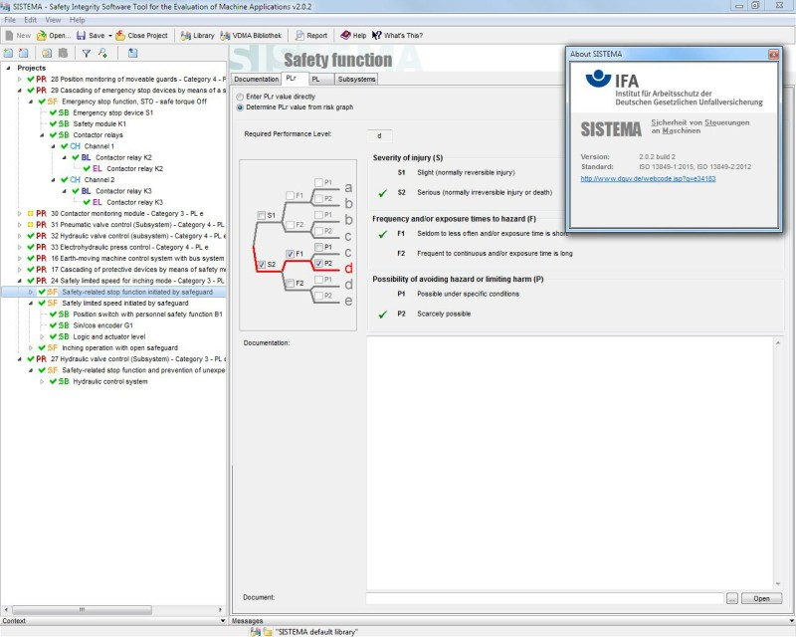
６評価ツール
(1) PL計算ツールSISTEMA
SISTEMAは、ドイツ法的損害保険(DGUV)の試験研究機関(IFA)が開発および配布しているソフトウェアであり、同機関のサイトから無料でダウンロードできる。最新版は日本語対応
Notes:
＜意図・ポイント＞
PL評価ツールとしてSISTEMAについて解説する．
＜補足事項・背景＞
最新版は日本語化対応となり，さらに使いやすくなっている．
欧州では，標準的なツールとなっつ．
＜出典・参考文献等＞

Slide 41
７ 安全関連アプリケーションソフトウェアの妥当性確認
(1)安全PLC/安全コントローラのアプリケーション設計手順
市販の安全PLCが達成できる安全レベル(SIL/PL)
その安全PLCが第三者認証を取得している最高レベルまで。安全関連系の設計者は、安全回路を検討し、安全PLCを用いて実現する。
安全PLCを用いた機能安全系の開発に関する要求→JIS B 9961 (IEC 62061)
ここでは、現状の安全PLCを用いた安全関連システムの一般的な開発手順と要求について具体化する。
冗長構成や診断を含む入出力の安全アーキテクチャを決める。
機械をどのように動かすか、安全をどのように確保するかについて検討。
一般に、状態遷移図や状態遷移表を用いて、安全センサやスイッチの動作によって常に安全が確保できるかどうかを確認→機械の安全運転方案となる。
この方案は、文書化されて検証(レビューなど)されなければならない。
Notes:
＜意図・ポイント＞
安全関連プリケーションソフトウェアの妥当性確認として，安全PLC/安全コントローラのアプリケーション設計手順について説明する．
＜補足事項・背景＞
ここでは，安全PLC/コントローラのアプリケーションソフトウェアの開発を対象とする．
達成できるSIL/PLは，安全PLCの上限までである．
安全関連アプリケーションソフトウェアにも，SIL毎に手法要求があるのでそれに従うこと．
＜出典・参考文献等＞

Slide 42
７ 安全関連アプリケーションソフトウェアの妥当性確認
(1)安全PLC/安全コントローラのアプリケーション設計手順
文書化とレビュー
ソフトウェア仕様書の設計及びレビューが必要である。ただし、アプリケーションソフトウェアが簡単かつ自明であるときは、作成しなくてもよい。
試験
ソフトウェア設計ツール内にシミュレータやデバッガを備えているので、実機にソフトウェアをダウンロードする前にツール単独で試験を行う。
安全アプリケーションソフトウェアが完成すると、実機にダウンロードして組み合わせ試験を実施する。多くの場合、対象機械を設置しないでガードやライトカーテン等の安全関連制御系のみにより、安全アプリケーションシステムの動作確認を行う。
試験仕様および結果は文書化する。
Notes:
＜意図・ポイント＞
安全関連プリケーションソフトウェアの妥当性確認として，安全PLC/安全コントローラのアプリケーション設計手順について説明する．
＜補足事項・背景＞
ラダーやファンクションブロックなどの安全PLCのプログラムであっても，安全関連アプリケーションソフトウェアなので
規格要求に従って開発及び文書化されなければならない．
試験は，発注形態によっては複数のステージ(開発者)が存在するかもしれない．
それでも，各ステージでの文書化が必要である．
＜出典・参考文献等＞

Slide 43
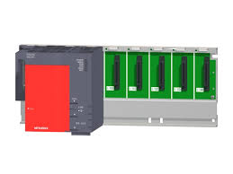
７ 安全関連アプリケーションソフトウェアの妥当性確認
(1)安全PLC/安全コントローラのアプリケーション設計手順
妥当性確認
最後に、機械を運用する場所に機械および安全関連システムを組み合わせた最終形態で、妥当性確認を実施する。
妥当性確認では、安全制御系の応答時間やガード等の安全距離などについても確認する。
Notes:
＜意図・ポイント＞
安全関連プリケーションソフトウェアの妥当性確認として，安全PLC/安全コントローラのアプリケーション設計手順について説明する．
＜補足事項・背景＞
妥当性確認は最終的な安全関連システムの試験後に実施する．
安全関連アプリケーションソフトウェアだけでなく，応答時間やガード等の安全距離など，安全関連システム全体としての妥当性確認を行う．
＜出典・参考文献等＞
イラストは著作権フリー

Slide 44
８ 変更と確認
(1)安全関連システムの変更
影響分析（インパクトアナリシス）
設計中の不具合処置や仕様変更、あるいは使用中の機会の変更・改修などを行う場合は、その変更が及ぼす影響について分析する．
影響のある個所、多くの場合は下流設計について、設計見直しを行い、安全回路やソフトウェアの修正を行う。
影響分析の結果は、文書化しなければならない。
構成管理（コンフィグレーションベース）
文書や設計図は、変更履歴を管理。指定した時点の文書やシステム構成を再現できること
安全関連ソフトウェアのバージョン管理だけを意味するものではなく、図面や文書、試験パラメータやデータまでが管理の対象。
Notes:
＜意図・ポイント＞
変更と確認，とくに影響分析（インパクトアナリシス）と構成管理について解説する．
＜補足事項・背景＞
仕様変更があれば，必ず影響分析を実施する．特に，再試験の範囲は重要である．
例えば，運転法案を見直した場合は、安全ソフトウェアのどこをどのように修正するのか、
他の機能と干渉することはないか、性能面に影響ないかなどがある．
構成管理は，ソースコードだけでなく，設計文書から試験パラメータまで整合性を管理しなければならない．
＜出典・参考文献等＞

Slide 45
８ 変更と確認
(2)変更点の試験と妥当性確認
再試験
変更に関連する試験を再試験する。
仕様変更の内容によっては、試験仕様や試験データの見直し、あるいは試験項目の追加。再試験の範囲は、影響分析の結果に基づく。
すべての試験をやり直す必要はない。
試験の変更も影響分析の結果として文書化する。
再妥当性確認
安全関連システムの仕様変更が大きく、システム性能や構成に影響がある場合は、妥当性確認をやり直す。妥当性確認の結果も文書化される。
Notes:
＜意図・ポイント＞
変更と確認として，変更点と妥当性確認のやり直しについて解説する．
＜補足事項・背景＞
仕様変更があれば，それに関わる再試験を実施する．影響分析の結果による．
必要であれば妥当性確認もやり直す．
一般に，不具合発生時のワークフローに仕様書変更と再試験範囲について記載があるので，その根拠となる影響分析の結果を文書化すればよい．
＜出典・参考文献等＞

Slide 46
第８章 事例
機能安全活用実践マニュアル (ロボットシステム編)
（注）本スライドの使用上の注意
本スライドを利用する際は出典を記載してください。
本スライドを編集・加工等して利用する場合は、上記出典とは別に、編集・加工等を行ったことを記載してください。また編集・加工した情報を、あたかも厚生労働省又は中央労働災害防止協会が作成したかのような態様で公表・利用してはいけません。
本章の事例１～４は、「安全PLCを用いた機械・設備の安全回路事例集」（（一社）日本電機工業会PLC技術専門委員会、2011年5月発行）から引用している。
Notes:
＜意図・ポイント＞
本章では，ロボットに関する安全システムの事例を紹介する．
＜補足事項・背景＞
よくみられる施錠付インタロックなどの安全機能について，動作と構成，PLの評価までを行う．
＜出典・参考文献等＞
本章の事例１～４は、「安全PLCを用いた機械・設備の安全回路事例集」（（一社）日本電機工業会PLC技術専門委員会、2011年5月発行）から引用している。

Slide 47
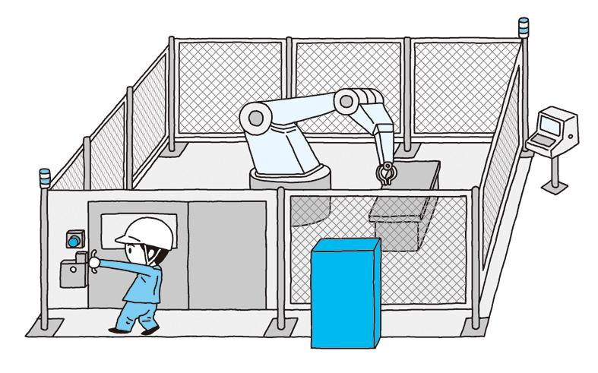
１施錠式ガードによる機械の起動／停止：施錠式インタロック (1)機械・設備イメージ
ガードで囲われた区域への扉にロック機構付の安全スイッチが取り付けられた，施錠式インタロックの設備例。
要求安全度水準 PLr=e
Notes:
＜意図・ポイント＞
施錠式ガードによる機械の起動／停止，いわゆる施錠式インタロックを紹介する．
PLの評価まで行う．
＜補足事項・背景＞
ロボットをガードで囲み，出入り口に施錠式インタロックを取り付ける．
ロボットが稼働中，扉はロックされて開かない．
＜出典・参考文献等＞
「安全PLCを用いた機械・設備の安全回路事例集」（（一社）日本電機工業会）

Slide 48
１施錠式ガードによる機械の起動／停止：施錠式インタロック (2)機能
安全柵の扉についたスプリングロック式安全スイッチにより，ロボットの動力遮断まで扉が開かないようにする。
扉開状態(ドアスイッチ B1,B2=OFF)：
- ロック解除(L=ON)，機械停止状態(K1,K2=OFF)
扉閉解錠状態(B1,B2=ON)：
- ロック解除(L=ON)，機械は停止したまま(K1,K2=OFF)
扉閉解錠状態で起動スイッチを押す(SS=ON)：
- ロック施錠(L=OFF)，機械を起動(M=ON)
停止スイッチ(PS=ON)：
- 機械は停止(K1,K2=OFF)，ロック解除(L=ON)
機械稼働状態で無理に扉を開ける(B1,B2=OFF)：
- 扉開状態，機械は停止(K1,K2=OFF)，ロック解除(L=ON)。
Notes:
＜意図・ポイント＞
施錠資金とロックを用いた安全機能について解説する．
＜補足事項・背景＞
スプリングロック式安全スイッチは，通常時バネの力でロックされているが，ソレノイドに電流を流すとロック解除されて扉を開けることができる。
機械が稼働しているのは，扉閉施錠状態のみである。
＜出典・参考文献等＞

Slide 49
１施錠式ガードによる機械の起動／停止：施錠式インタロック(2)機能
表8-1 状態遷移表
状態 | イベント(変化) | 動作 | 次の状態
① 扉開 | 扉の閉鎖(B1,B2＝ON) | なし | ② 扉閉解錠
扉開(B1,B2=OFF)
ロック=解除(L=ON)
機械=停止(K1,K2=OFF)
② 扉閉解錠 | 扉の開放(B1,B2=OFF) | なし | ① 扉開
扉閉(B1,B2=ON) | 起動スイッチ(SS=ON) | コンタクタ K1,K2=ON | ③ 運転中
ロック=解除(L=ON) |  | ロック施錠 L=OFF
機械=停止(K1,K2=OFF)
③ 運転中 | 停止スイッチ | コンタクタ K1,K2=OFF | ② 扉閉解錠
扉閉(B1,B2=ON) | (PS=ON) | ロック解除 L=ON
ロック=施錠(L=OFF) | 扉の開放(B1,B2=OFF) | コンタクタ K1,K2=OFF | ① 扉開
機械=稼動(K1,K2=ON) |  | ロック解除 L=ON
Notes:
＜意図・ポイント＞
施錠式インタロックの安全機能について，状態遷移表を説明する．
＜補足事項・背景＞
システムの動作を状態遷移図でなく表で示す．状態遷移図よりも見落としが少ない．
左端の状態から，イベントが発生し，安全制御による動作があって，次の状態へと遷移する．
＜出典・参考文献等＞

Slide 50
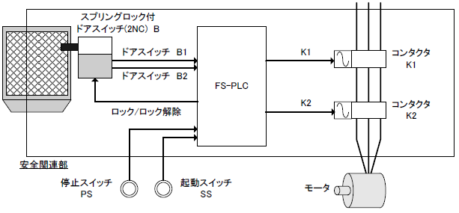
１施錠式ガードによる機械の起動／停止：施錠式インタロック (3)回路構成
Notes:
＜意図・ポイント＞
施錠式インターロックの回路構成を示す．
＜補足事項・背景＞
扉に，スイングロック付ドアスイッチ(ノーマルクローズ2接点)Bが取り付けられ，その接点信号B1，B2が安全コントローラFS-PLCへの入力となる．
停止スイッチとPSと起動スイッチSSもFS-PLCの入力となる．FS-PLCの出力はモータのコンタクタK1，K2に繋がっている．
＜出典・参考文献等＞

Slide 51
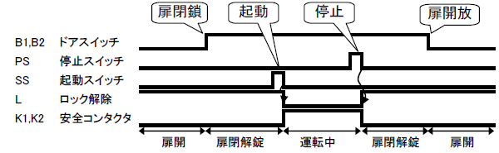
１施錠式ガードによる機械の起動／停止：施錠式インタロック (4)タイミングチャート
安全関連システムではない停止スイッチ（PS）および起動スイッチ（SS）は汎用的スイッチを使用する．ただし、接点固着防止のために通常接点オフ（ノーマルオープン）、立下り検出で動作要求として使用する。
Notes:
＜意図・ポイント＞
施錠式インタロックの動作タイミングを示す．
＜補足事項・背景＞
扉を閉じ，起動スイッチ(SS)を押すと，その立下りでロックがかかり，安全コンタクタがONになる機械が起動する．
停止スイッチを押すと，コンタクタがOFFになり機械は止まる．同時にロックが解除される．
コンタクタOFFして機械が停止するまでに，扉を開けて人が入ることはない，すなわち，扉を開ける動作のうちに機械が止まることを前提にする．
＜出典・参考文献等＞

Slide 52
１施錠式ガードによる機械の起動／停止：施錠式インタロック (5)安全機器のパラメータ
これらの値は、安全コンポーネント製造業者から入手する。入手できない場合、JIS B 9705-1 (ISO 13849-1)付属書Kを参照する。
B/K1/K2：nop=1[cycle/h]×16[h/d]×300[d/y]=4,800[cycle/y]
表8-2 施錠式インタロックの安全機器のパラメータ
部品番号 | 部品名称 | B10d [千回] | MTTFd[年] | MTTFd値[年] | DCavg[%] | PFHd[/時間]
B | スプリングロック付ドアスイッチ | 500 | 1,042 | 100 | 99 | 2.47×10-8
FS-PLC | 安全PLC | － | － | 100 | 99 | 2.31×10-9
K1 | コンタクタ | 2,000 | 4,167 | 100 | 99 | 2.47×10-8
K2 | コンタクタ | 2,000 | 4,167 | 100 | 99 | 2.47×10-8
注)この表はISO 13849-1:2006に基づくため、MTTFdは100年となっている。
ISO 13849-1:2013によると、MTTFdは最高2500年までになる。
Notes:
＜意図・ポイント＞
施錠式インタロックに使われる安全機器のパラメータを示す．
＜補足事項・背景＞
先のシステム構成で使用した安全コンポーネントのPLを求めるために必要なパラメータを表に示す．
あくまで参考値であり，安全コンポーネントメーカーから興亜行の値を入手してほしい．
＜出典・参考文献等＞

Slide 53
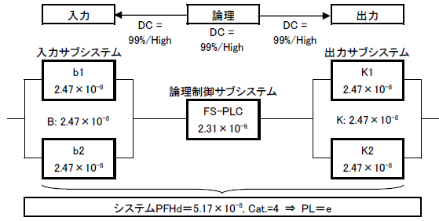
１施錠式ガードによる機械の起動／停止：施錠式インタロック (6)安全ブロック図
Notes:
＜意図・ポイント＞
施錠式インタロックの安全ブロック図を基に，PLを評価する．
＜補足事項・背景＞
安全PLCが入力部（ドアスイッチ）及び出力部（コンタクタ）の診断を行うことで、それぞれのサブシステムでDCavg=99%を達成している。
二重系の入力部及び出力部は、規格に基づいて二重系を構成するサブシステムのうちMTTFd値の悪いもの（ここでは両者同じ値）を、入力部及び出力部のMTTFdとする。
安全関連システム全体のMTTFd計算は、PFHd＝1/MTTFdであることから、各サブシステムのPFHdの合計の逆数を求めればよい。
以上の計算から、安全関連システムは、カテゴリ４、PL=eであることが導かれる。これはPLr=eを満足する。
なお，JEMAによるとこの計算にはドイツDGUV/IFAが開発したSISTEMAを利用しているとのこと．
＜出典・参考文献等＞

Slide 54
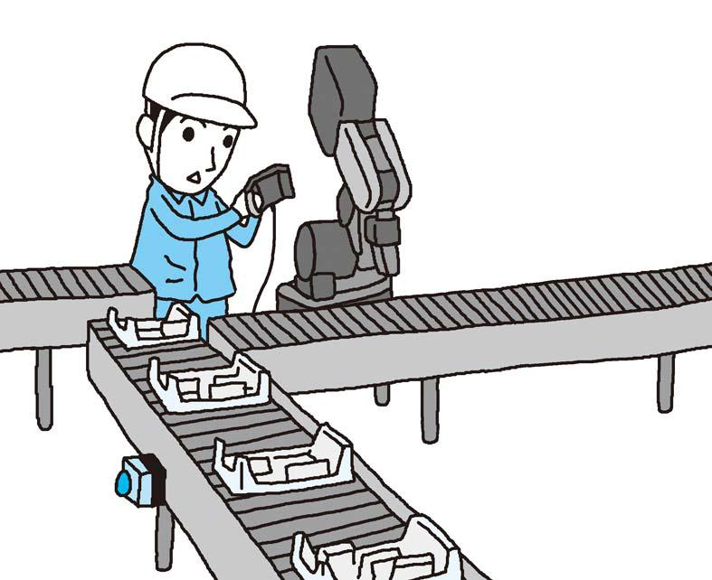
２ペンダントによるロボットティーチング： 3 ポジションイネーブルスイッチ
(1)機械・設備での使用例
３ポジションイネーブルスイッチの使用等を考慮したリスクアセスメントに従い，PLr=d
Notes:
＜意図・ポイント＞
ペンダントによるロボットティーチングの，3ポジションスイッチの事例について紹介する．
＜補足事項・背景＞
３ポジションイネーブルスイッチの操作ボタンを，定められた位置まで押して保持している間に限り，機械やロボットの手動運転を許可する。
その手動運転中，機械の予期しない動作に対して，３ポジションイネーブルスイッチから手を離す，又は強く握り込んでしまっても
３ポジションイネーブルスイッチが回路を遮断し，手動運転を停止させる。
＜出典・参考文献等＞

Slide 55
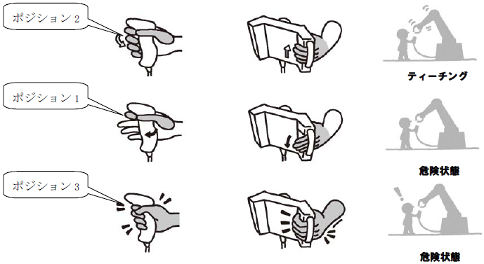
２ペンダントによるロボットティーチング： 3 ポジションイネーブルスイッチ
(1)機械・設備での使用例
Notes:
＜意図・ポイント＞
3ポジションイネーブルスイッチの原理を説明する．
＜補足事項・背景＞
JIS B 9960-1 (IEC 60204-1)及び IEC60947-5-8で定義された，３ポジションイネーブルスイッチの動作に関する要求事項は次のようになっている。
・押されていない状態をポジション１と定義し，スイッチをOFFする。
・中間位置まで押している状態をポジション２と定義し，スイッチをONする(機械の起動許可)。
・中間位置を過ぎて押された状態ポジション３と定義し，スイッチをOFFする。
ポジション３からポジション２に戻ってもスイッチがONしてはならない。３ポジションイネーブルスイッチは，強制開離（直接開路）機構を持つものを使用する。
＜出典・参考文献等＞

Slide 56
２ペンダントによるロボットティーチング： 3 ポジションイネーブルスイッチ (2)機能
ロボットの動力源の開閉を行うコンタクタの接点をON/ OFFすることにより，ロボットの起動・停止を制御する。
安全PLCが異常を検出した場合，プログラムによらずコンタクタはOFF。
また，リセットするまでコンタクタはOFFのまま。
３ポジションイネーブルスイッチが軽く押下された状態(ポジション２：ON)でコンタクタON，すなわち機械の動力源を起動する。ただし，機械の動作は制限される(ティーチングモード)。
３ポジションイネーブルスイッチを握り込んでいない状態(ポジション１：OFF)である時，安全PLCはコンタクタをOFFにして機械の動力源を遮断する。これにより，作業者の安全が確保される。
３ポジションイネーブルスイッチを強く握り込むと(ポジション３：OFF)，安全PLCはコンタクタをOFFにして機械の動力源を遮断する。これにより，作業者の安全が確保される。
Notes:
＜意図・ポイント＞
3ポジションイネーブルスイッチを用いた安全機能について解説する．
＜補足事項・背景＞
３ポジションイネーブルスイッチ，コンタクタは安全PLCに接続する。安全PLCは，プログラムによりコンタクタのON/OFFを制御する。
スイッチの位置により，ロボットはティーチングモード及び動力源の遮断を行う．
＜出典・参考文献等＞

Slide 57
２ペンダントによるロボットティーチング： 3 ポジションイネーブルスイッチ (2)機能
表8-3 状態遷移表
状態 | イベント(変化) | 動作 | 次の状態
① ポジション1もしくはポジション3(B1,B2=OFF)機械= 停止(K1,K2=OFF) | ポジション1->2(軽く握る)(B1,B2=ON) | コンタクタK1,K2=ON | ② ポジション2
 | ポジション3->1(手を離す)(B1,B2=OFFのまま) | なし | ① ポジション1
 | スイッチ故障(B1=ON,B2=OFF またはB1=OFF,B2=ON) | なし | ③ スイッチ故障
② ポジション2(B1,B2=ON)機械= 稼働(K1,K2=ON) | ポジション2->1(手を離す)(B1,B2=OFF) | コンタクタK1,K2=OFF | ① ポジション1
 | ポジション2->3(強く握る)(B1,B2=OFF) | コンタクタK1,K2=OFF | ① ポジション3
 | スイッチ故障(B1=ON,B2=OFF またはB1=OFF,B2=ON) | コンタクタK1,K2=OFF | ③ スイッチ故障
③ スイッチ故障機械= 停止(K1,K2=OFF) | なし | － | －
Notes:
＜意図・ポイント＞
3ポジションイネーブルスイッチの安全機能について解説する．
＜補足事項・背景＞
前頁の安全機能を状態遷移表に示す．
状態は，3状態．イベントが発生し，コンタクタのON/OFF動作を行い，次の状態へと遷移する．
＜出典・参考文献等＞

Slide 58
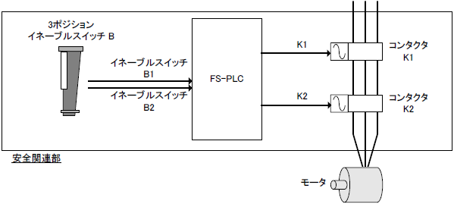
２ペンダントによるロボットティーチング： 3 ポジションイネーブルスイッチ (3)回路構成
Notes:
＜意図・ポイント＞
3ポジションイネーブルスイッチの回路構成を示す．
＜補足事項・背景＞
3ポジションイネーブルスイッチのスイッチBの信号B1,B2がFS-PLCに接続される．
FS-PLCの出力はふたつのコンタクタK1,K2をON/OFFする．
＜出典・参考文献等＞

Slide 59
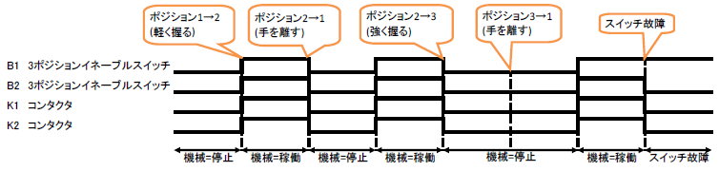
２ペンダントによるロボットティーチング： 3 ポジションイネーブルスイッチ (4)タイミングチャート
Notes:
＜意図・ポイント＞
3ポジションイネーブルスイッチのタイミングチャートを示す．
＜補足事項・背景＞
スイッチを軽く握ると，コンタクタK1,K2がONになる．手を離すとコンタクタはOFFになる．
再び軽く握って，強く握るとコンタクタはOFFになる．
スイッチが故障すると，コンタクタはOFFになる．
＜出典・参考文献等＞

Slide 60
２ペンダントによるロボットティーチング： 3 ポジションイネーブルスイッチ (5)安全機器のパラメータ
B：nop=10[cycle/d]×300[d/y]=3,000[cycle/y]
K1/K2：nop=1[cycle/h]×16[h/d]×300[d/y]=4,800[cycle/y]
表8-4 ペンダント(３ポジションイネーブルスイッチ)の安全機器のパラメータ
部品番号 | 部品名称 | B10d [千回] | MTTFd[年] | MTTFd 値[年] | DCavg[%] | PFHd[/時間]
B | ペンダント(３ポジションイネーブルスイッチ) | 100 | 333 | 100 | 99 | 2.47×10-8
FS-PLC | 安全PLC | － | － | 100 | 99 | 2.31×10-9
K1 | コンタクタ | 2,000 | 4,167 | 100 | 99 | 2.47×10-8
K2 | コンタクタ | 2,000 | 4,167 | 100 | 99 | 2.47×10-8
注)この表はISO 13849-1:2006に基づくため、MTTFdは100年となっている。
ISO 13849-1:2013によると、MTTFdは最高2500年までになる。
Notes:
＜意図・ポイント＞
3ポジションイネーブルスイッチの安全システムのに使われている安全コンポーネントのパラメータを示す．
＜補足事項・背景＞
先の構成図に使われている3ポジションイネーブルスイッチ，安全PLC，コンタクタのパラメータをメーカーから入手する．
＜出典・参考文献等＞

Slide 61
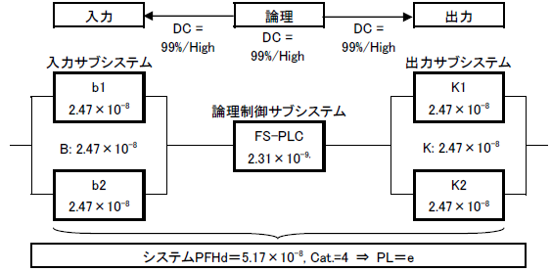
２ペンダントによるロボットティーチング： 3 ポジションイネーブルスイッチ (6)安全ブロック図
Notes:
＜意図・ポイント＞
3ポジションイネーブルスイッチの安全ブロック図とPL評価を行う．
＜補足事項・背景＞
入力サブシステムの3ポジションイネーブルスイッチは，接点二重化されているので二重化のブロック図となっている．
入力，出力のPFHd，すなわち，MTTFdの逆数は，簡単のために片系の値をそのまま採用している．
入力，論理，出力のPFHdを合計すると5.17×10-8となり，PL=eを満足する．
要求はPLr=dをクリアする．
＜出典・参考文献等＞

Slide 62
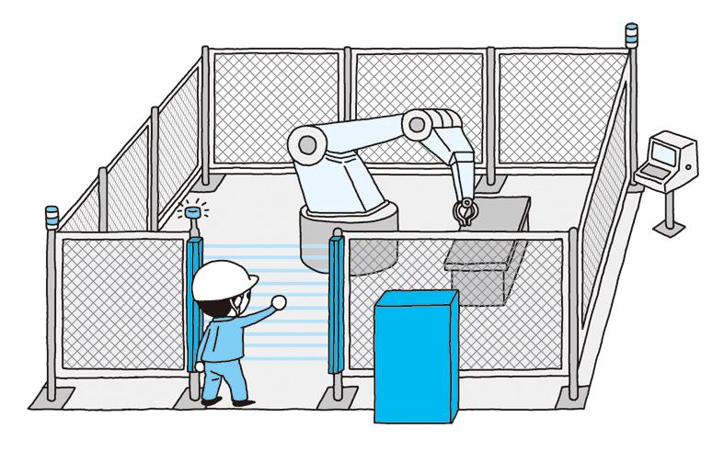
３ライトカーテンによる侵入検知：ライトカーテン (1)機械・設備イメージ
リスクアセスメントをした結果，PLr＝eとした。
Notes:
＜意図・ポイント＞
＜補足事項・背景＞
開口部にライトカーテンを設置し，作業者が材料の供給や取り出しのために，ロボット動作中に危険エリアに侵入
(ライトカーテンが遮光)した際，ロボットが非常停止するアプリケーションである。
＜出典・参考文献等＞

Slide 63
３ライトカーテンによる侵入検知：ライトカーテン (2)機能
運転準備状態の時に，ライトカーテン(F1)に入光，OSSD/2がONした後で，起動スイッチ(SS)を押すと，安全PLCの出力をONにし，運転状態
運転状態の時に，ライトカーテン(F1)が遮光され，OSSD/2の入力がOFFになった場合＝安全PLCの出力をOFF，非常停止状態。
非常停止状態では，起動スイッチ(SS)を押下しても安全PLCの出力OFF
非常停止状態で，ライトカーテン(F1)が ON(OSSD1/2=ON)した場合
→運転準備状態に戻る
起動スイッチ(SS)はON→OFF立下りをリセット条件
電源投入時に，ライトカーテン(F1)の出力がONになっても，安全PLCの出力はOFFのまま(起動インタロック)。
安全PLCの出力がOFFになった後に，ライトカーテン(F1)の入光があったとしても，安全PLCの出力はOFFのまま(再起動インタロック)
Notes:
＜意図・ポイント＞
ライトカーテンの安全機能を解説する．
＜補足事項・背景＞
ライトカーテン(F1)=JIS B 9704-2 (IEC 61496-2)のタイプ４認証品．
自己診断機能があり，検出方式は「透過型」であり，全ての光軸が入光状態でのみ，出力をONにする。
安全PLCは，プログラムによりコンタクタ(K1,K2)のON/OFFを制御し，ロボットを停止させる。
安全PLCは異常を検出した場合，プログラムによらず出力をOFF状態
＜出典・参考文献等＞

Slide 64
３ライトカーテンによる侵入検知：ライトカーテン (2)機能
表8-5 状態遷移表
状態 | イベント(変化) | 動作 | 次の状態
① 運転準備モータ停止(K1,K2=OFF)ライトカーテン(F1)入光(OSSD1,OSSD2=ON) | 起動スイッチ(SS)押下(SS=ON) | コンタクタ K1,K2=ONモータ動作 | ② 運転中
② 運転中モータ動作(K1,K2=ON)ライトカーテン(F1)入光(OSSD1,OSSD2=ON) | ライトカーテン(F1)遮光(OSSD1 またはOSSD2=OFF) | コンタクタ K1，K2=OFFモータ停止 | ③ 非常停止
③ 非常停止 モータ停止(K1,K2=OFF) | 起動スイッチ(SS)押下(S1=ON) | － | ③ 非常停止
 | ライトカーテン(F1)入光(OSSD1,OSSD2=ON) | － | ① 運転準備
Notes:
＜意図・ポイント＞
ライトカーテンによる安全機能を状態遷移表に示す．
＜補足事項・背景＞
運転準備で起動スイッチ(SS)を押すとコンタクタがON，すなわち運転中になる．
運転中にライトカーテンを遮光する，すなわち人が通るとコンタクタがOFFになる．非常停止となる．
非常停止において，遮光状態のまま起動スイッチを押しても非常停止のままである．
＜出典・参考文献等＞

Slide 65
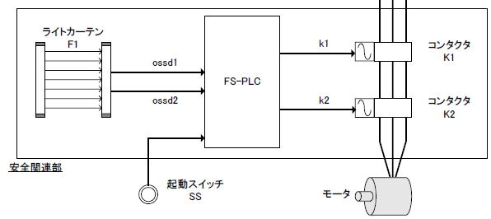
３ライトカーテンによる侵入検知：ライトカーテン (3)回路構成
Notes:
＜意図・ポイント＞
ライトカーテンの安全回路構成図を示す．
＜補足事項・背景＞
ライトカーテンの信号OSSD1とOSSD2をFS-PLCに入力する．起動スイッチSSも入力である．
出力はコンタクタK1,K2に接続される．
＜出典・参考文献等＞

Slide 66
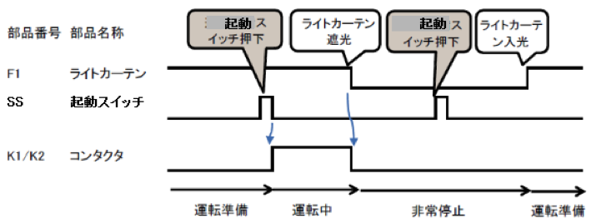
３ライトカーテンによる侵入検知：ライトカーテン (4)タイミングチャート
Notes:
＜意図・ポイント＞
ライトカーテンのタイミングチャートをしmw巣．
＜補足事項・背景＞
起動スイッチ押し下げの立下りでコンタクタK1,K2がONになる．ライトカーテンを遮光するとコンタクタはOFFになる．
非常停止状態で起動スイッチを押してもコンタクタはONにならない．
ライトカーテンの遮光が回復すると，運転準備になり，起動スイッチを押すとコンタクタがONになる．
＜出典・参考文献等＞

Slide 67
３ライトカーテンによる侵入検知：ライトカーテン (5)安全機器のパラメータ
表8-6ライトカーテン タイプ４の安全機器のパラメータ
部品番号 | 部品名称 | B10d [千回] | MTTFd[年] | MTTFd 値[年] | DCavg[%] | PFHd [/時間]
F1 | ライトカーテン | － | － | 100 | 99 | 2.47×10-8
FS-PLC | 安全PLC | － | － | 100 | 99 | 2.31×10-9
K1 | コンタクタ | 2,000 | 4,167 | 100 | 99 | 2.47×10-8
K2 | コンタクタ | 2,000 | 4,167 | 100 | 99 | 2.47×10-8
K1/K2：nop=1[cycle/h]×16[h/d]×300[d/y]=4,800[cycle/y]
注)この表はISO 13849-1:2006に基づくため、MTTFdは100年となっている。
ISO 13849-1:2013によると、MTTFdは最高2500年までになる。
Notes:
＜意図・ポイント＞
ライトカーテンの安全システムに使われている安全コンポーネントのパラメータを示す．
＜補足事項・背景＞
先の構成図に使われている安全コンポーネントのパラメータはメーカーから入手する．
＜出典・参考文献等＞

Slide 68
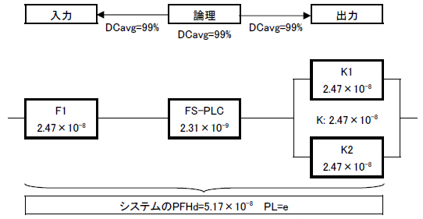
３ライトカーテンによる侵入検知：ライトカーテン (6)安全ブロック図
Notes:
＜意図・ポイント＞
ライトカーテンの安全ブロック図とPL評価を示す．
＜補足事項・背景＞
ライトカーテンの信号接点OSSD1/2は二重化されているが，こｋｋでは1重として記述している．
出力も簡略化して，二重系のPFHd価を片系の値と同じとしている．
システム全体のPFHdはPL=eを満足する．
＜出典・参考文献等＞

Slide 69
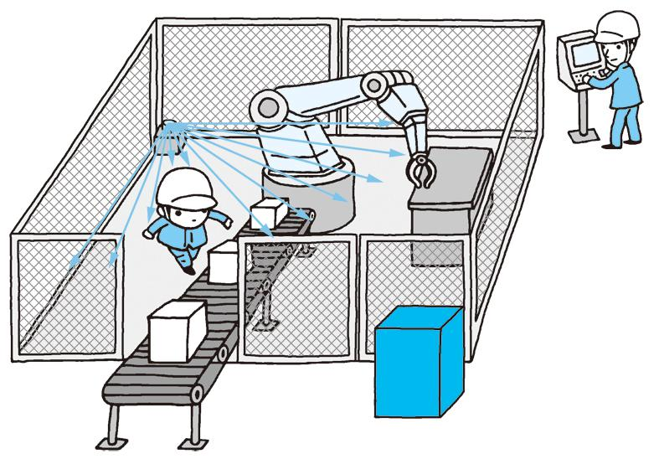
４レーザースキャナによる存在検知：レーザースキャナ (1)機械・設備イメージ
ロボット稼働エリアにレーザースキャナを設置し，ロボットが動作中に作業者が危険エリアに存在していることを検知し，ロボットを停止させる(起動させない)アプリケーションである。PLr＝d。
Notes:
＜意図・ポイント＞
レーザースキャナによる存在検知いついて解説する．
＜補足事項・背景＞
レーザースキャナ(F1)は，レーザー光をスキャンさせ，その反射光をモニタ(周囲の物体にあたって反射，受光するまでの時間により物体までの距離を計算する)することで，エリア内の安全を監視する。レーザースキャナ(F1)は，JIS B 9704-3 (IEC 61496-3)の認証品を使用する。JIS B 9704-3 (IEC 61496-3)の認証品は，自己診断機能があり，指定した範囲に何もない状態でのみ，出力をONする。自己診断による故障の検出や外乱光などによるレーザースキャナ(F1)の異常により，出力はOFF状態となる。
作業者が，危険エリア内にいた場合に，他の作業者から死角になる場所にいても検知することで，不用意な起動／再起動から保護することが可能である。
＜出典・参考文献等＞

Slide 70
４レーザースキャナによる存在検知：レーザースキャナ (2)機能
運転準備状態の時に，レーザースキャナ(F1)出力(OSSD1/2)ON，起動スイッチ(SS)を押す→安全PLCの出力ON＝運転状態
運転状態の時に，レーザースキャナ(F1)出力(OSSD1/2)OFF→安全PLCの出力OFF=非常停止状態
非常停止状態では，起動スイッチ(SS)を押下しても安全PLC出力OFF
非常停止状態で，レーザースキャナ(F1)がON(OSSD1/2=ON)→運転準備状態に戻る。
起動スイッチ(SS)はON→OFF立下りをリセット条件とする。
Notes:
＜意図・ポイント＞
レーザースキャナの安全機能について解説する．
＜補足事項・背景＞
運転準備状態で起動スイッチを押すと安全PLCの出力ONとなり運転状態となる．
エリアに人が入るとレーザースキャナが検知してOSSD1/2をOFFとし，出力停止すなわち非常停止状態となる．
エリアから人が退出すると，レーザースキャナが検知しOSSD1/2はONとなり，運転準備状態に戻る．
＜出典・参考文献等＞

Slide 71
４レーザースキャナによる存在検知：レーザースキャナ (2)機能
表8-7 状態遷移表
状態 | イベント(変化) | 動作 | 次の状態
① 運転準備モータ停止(K1,K2=OFF)レーザースキャナ(F1)出力ON(OSSD1,OSSD2=ON) | 起動スイッチ(SS)押下(RS=ON) | コンタクタK,K2 =ONモータ動作 | ② 運転中
② 運転中モータ動作(K1,K2=ON)レーザースキャナ(F1)出力ON(OSSD1,OSSD2=ON) | レーザースキャナ(F1)出力OFF(OSSD1 またはOSSD2=OFF) | コンタクタ K1,K2 =OFFモータ停止 | ③ 非常停止
③ 非常停止 モータ停止(K1,K2=OFF) | 起動スイッチ(SS)押下(RS=ON) | － | ③ 非常停止
 | レーザースキャナ(F1)出力ON(OSSD1,OSSD2=ON) | － | ① 運転準備
Notes:
＜意図・ポイント＞
レーザースキャナの安全機能を状態遷移表に示す．
＜補足事項・背景＞
ライトカーテンに類似している．
ライトカーテンは出入り口の通過を検知するが，エリアの存在を検知することはできない．
この用途にはレーザースキャナを用いる．
＜出典・参考文献等＞

Slide 72
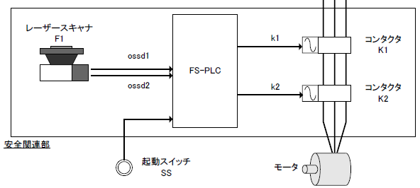
４レーザースキャナによる存在検知：レーザースキャナ (3)回路構成
Notes:
＜意図・ポイント＞
レーザースキャナの回路構成を示す．
＜補足事項・背景＞
レーザースキャナF1の信号OSSD1/2と起動スイッチがFS-PLCの入力として接続される．
FS-PLCの出力はコンタクタK1,K2に接続される．
＜出典・参考文献等＞

Slide 73
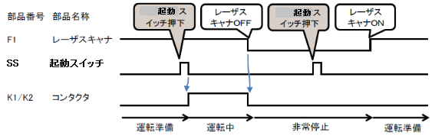
４レーザースキャナによる存在検知：レーザースキャナ (4)タイミングチャート
Notes:
＜意図・ポイント＞
レーザースキャナのタイミングチャートを示す．
＜補足事項・背景＞
エリアに人がいないときに起動スイッチを押すと機械が稼働する．
エリアに人が入ると，コンタクタがOFFとなり，機械が止まる．
エリアから人が退出すると，運転準備状態となる．
＜出典・参考文献等＞

Slide 74
４レーザースキャナによる存在検知：レーザースキャナ (5)安全機器のパラメータ
表8-7 レーザスキャナの安全機器のパラメータ
部品番号 | 部品名称 | B10d [千回] | MTTFd[年] | MTTFd 値[年] | DCavg[%] | PFHd [/時間]
F1 | レーザスキャナ | － | － | 100 | 90 | 1.03×10-7
FS-PLC | 安全PLC | － | － | 100 | 99 | 2.31×10-9
K1 | コンタクタ | 2,000 | 4,167 | 100 | 99 | 2.47×10-8
K2 | コンタクタ | 2,000 | 4,167 | 100 | 99 | 2.47×10-8
K1/K2：nop=1[cycle/h]×16[h/d]×300[d/y]=4,800[cycle/y]
注)この表はISO 13849-1:2006に基づくため、MTTFdは100年となっている。
ISO 13849-1:2013によると、MTTFdは最高2500年までになる。
Notes:
＜意図・ポイント＞
レーザースキャナの安全機器のパラメータを示す．
＜補足事項・背景＞
＜出典・参考文献等＞

Slide 75
４レーザースキャナによる存在検知：レーザースキャナ (6)安全ブロック図
Notes:
＜意図・ポイント＞
レーザースキャナの安全ブロック図とPL評価を示す．
＜補足事項・背景＞
レーザースキャナは一重系であるがカテゴリ3に適用できる．
簡単のためにコンタクタの二重系のPFHd値は片系と同じにした．
計算すると，入力，論理，出力のPFHｄは，1.3×10-7となり，PLr=dをクリアする．
＜出典・参考文献等＞

Slide 76
５ロボットの安全速度制限(SLS)
(1)機械・設備イメージ
リスクアセスメントにより適切な安全対策が実施された場合、ロボットを囲む柵のない機械設備の運用が可能。
第5章：協働作業ロボットのリスク低減方策として、安全適合監視速度機能
ここでは、安全適合監視速度機能の具体的事例として、ロボットの安全速度制限(SLS: Safety Limited Speed)を紹介。
SLSは、IEC 61800-5-2可変速ドライブの機能安全規格に定義された安全機能の一つである。
Notes:
＜意図・ポイント＞
ロボットの安全速度制限(SLS)について述べる．
＜補足事項・背景＞
柵なしロボットにおいてよくつかわれる安全方策の一つである．
IEC61800-5-2は，可変速ドライブの機能安全規格のひとつであり，SLSやSLPなどの安全機能を定義している．
＜出典・参考文献等＞
IEC 61800-5-2:2016 Adjustable speed electrical power drive systems - Part 5-2: Safety requirements - Functional
(JIS未発行)

Slide 77
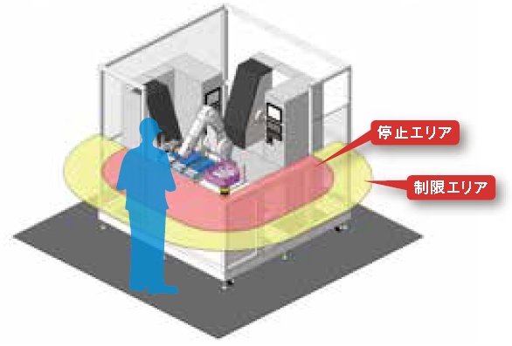
５ロボットの安全速度制限(SLS)
(1)機械・設備イメージ
制限エリアへの進入：ロボットを指定の安全速度以下で運転
停止エリアへの進入：ロボットを即時停止する。
Notes:
＜意図・ポイント＞
SLSの機械設備のイメージを示す．
＜補足事項・背景＞
ロボットの周辺には停止エリアと制限エリアのふたつの領域が設定されている。
身体の一部が制限エリアに進入したとき、エリアセンサ（レーザスキャナ）がこれを検知して、
ロボットコントローラはロボットを指定の安全速度以下で運転する。さらに身体の一部が停止
エリアにまで進入すると、エリアセンサはそれを検知し、ロボットコントローラはロボットを即時停止する。
＜出典・参考文献等＞
図は「MELFA安全オプションカタログ」三菱電機からの引用である．

Slide 78
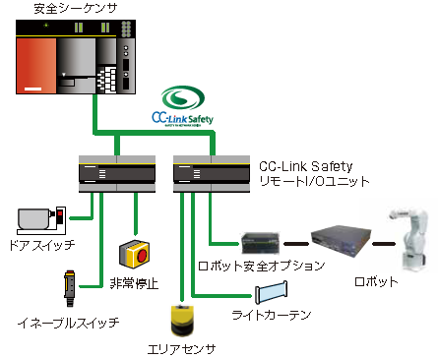
５ロボットの安全速度制限(SLS)
(2)システム構成
ロボットコントローラは規格適合した安全関連制御系を内蔵し，ｎ速度異常を監視しながらロボットの速度制御を行う
Notes:
＜意図・ポイント＞
SLSのシステム構成例を示す．ロボットメーカーによって多少の違いはあるだろう．
＜補足事項・背景＞
非常停止、エリアセンサ、ライトカーテンなどの安全センサなどによる安全制御ロジックは安全シーケンサが実行する。
同時に、安全シーケンサはエリアセンサやライトカーテンの入力信号を「ロボット安全オプション」に送る。
ロボットコントローラは規格適合した安全関連制御系を内蔵しており、安全機器の信号、ロボットの位置、速度、トルクを監視している。
ロボットコントローラは、速度異常を監視しながらロボットの速度制御を行っている。
安全機器、安全シーケンサおよび安全オプションなどは、安全規格に適合した製品である。詳しくは、第5章を参照してほしい。
＜出典・参考文献等＞
図は「MELFA安全オプションカタログ」三菱電機からの引用である．

Slide 79
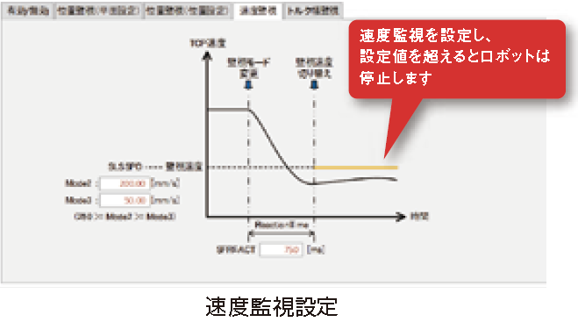
５ロボットの安全速度制限(SLS)
(3)機能の設定
SLSの設定＝ロボットコントローラの安全監視機能の設定
…ロボットコントローラの専用ツールを用いて行う
Notes:
＜意図・ポイント＞
SLSの機能の設定について解説する．
＜補足事項・背景＞
SLSを使用するために必要な設定は、ロボットコントローラの安全監視機能の設定である。
この設定は、ロボット製造業者が提供するロボットコントローラの専用ツールを用いて行うことができる。
人が制限区域に進入したときの安全速度を指定する。また、減速するまでの時間も設定する。
速度監視を設定したとき、ロボットがその設定値を越えた場合、ロボットは停止する。
＜出典・参考文献等＞
図は「MELFA安全オプションマニュアル」三菱電機からの引用である．

Slide 80
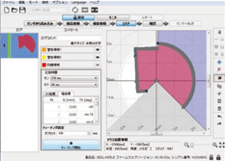
５ロボットの安全速度制限(SLS)
(3)機能の設定
エリアセンサ：警告エリアと非常停止エリアを角度と距離で設定
…一般的に、専用ツールで扇形を描くようにして設定する
Notes:
＜意図・ポイント＞
SLSの機能の設定，特にレーザースキャナのエリア設定方法について示す．
＜補足事項・背景＞
もうひとつの設定は、エリアセンサ（レーザスキャナ）である。
エリアセンサは、専用の設定ツールを用いて、警告エリアと非常停止エリアをそれぞれ角度と距離で設定できる。
一般的に、ツールで扇形を描くようにして設定する（図8-20）。
なお、警告エリア進入は非安全情報、非常停止エリア進入は安全情報であるため、前者はエリアセンサからの一重の信号線、
後者は二重化された安全信号(OSSD1/2)として通知される。
＜出典・参考文献等＞
図は「MELFA安全オプションマニュアル」三菱電機からの引用である．

Slide 81
５ロボットの安全速度制限(SLS)
(3)機能の設定
レーザースキャナ1：制限エリアの検出用
レーザースキャナ2：停止エリアの検出用
いずれも安全関連機能なので，OSSD信号を信号入力として用いる．
制限エリア
停止エリア
Notes:
＜意図・ポイント＞
SLSの機能設定，エリア設定方法について解説する．
＜補足事項・背景＞
今回の場合、制限エリアへの進入検知も安全情報として扱うため、エリアセンサを2台用いる。
1台のエリアセンサは停止エリアを定義し、進入検知の安全信号(OSSD1/2)は、安全オプションの非常停止端子に接続する。
停止エリアに進入すると、非常停止となる。
もうひとつのエリアセンサは、制限エリアへの侵入で安全信号（OSSD1/2）が出力される、すなわち制限エリアを非常停止エリアとして定義する。
この信号は、安全オプションのSLS用端子に接続する。すなわち、制限エリアに進入すると、この信号により安全オプションはロボットコントローラに対してSLS運転を指示する。
＜出典・参考文献等＞
図は，著者オリジナルである．

Slide 82
５ロボットの安全速度制限(SLS)
(4)妥当性確認
協働作業ロボットはJIS B 8433-1 (ISO 10218-1)に適合し、かつSIL2/PLdの安全性能を達成すること。
安全センサや安全PLCなどもそれぞれの安全規格に適合し、MTTFdやDCavgなどの安全パラメータが製造業者から入手可能
SLSの速度やエリアセンサの設定などの妥当性確認
例えば、ロボットの通常速度と制限区域、停止区域の範囲、人体の接近速度など当初の安全要求を満足したかどうか妥当性を確認する。
据え付け状態でのリスクアセスメントも必要である。
Notes:
＜意図・ポイント＞
SLSの妥当性確認について述べる．
＜補足事項・背景＞
協調作業ロボットはSIL2/PLdを達成しなければならない．
もし、使用する安全コンポーネントが規格適合していない、もしくは安全パラメータが入手できない場合は、インテグレータまたは使用者が自身でパラメータを導
出しなければならない。
速度や距離などのパラメータに関しても妥当性確認が必要である．
＜出典・参考文献等＞
マニュアル7章を参照．

Slide 83
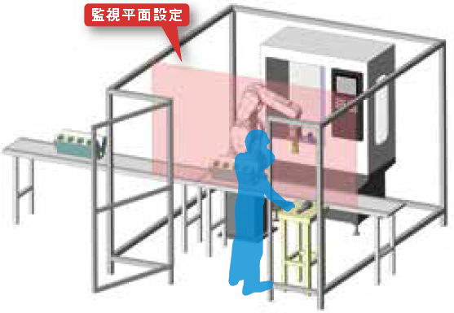
６ロボットの安全位置制限(SLP)
(1)機械・設備イメージ
安全柵が開けられると、ロボットは監視平面の内側で低速で動作を継続する。ロボットは監視平面を越えないように、位置制限の運転を行う。作業者は安全柵内の監視平面外側で検査作業などを実施することができる。
監視平面にはライトカーテンを設置し、作業者が監視平面内側に侵入するとそれを検知し、ロボットを非常停止する。
Notes:
＜意図・ポイント＞
ロボットのSLPの機械設備イメージを示す．
＜補足事項・背景＞
第5章では、ロボットの位置監視について安全位置制限(SLP: Safety Limited Position)について述べた。本節では、その具体的な事例について紹介する。
SLPは、IEC 61800-5-2可変速ドライブの機能安全規格に定義された安全機能の一つである。
図8-22の安全制御系のシステム構成は、前節の図8-19と同じである。ロボットコントローラがロボットの位置情報を安全情報として処理しており、安全オプションが他の安全機器からの情報入力を扱う。
＜出典・参考文献等＞
図は「MELFA安全オプションカタログ」三菱電機からの引用である．

Slide 84
６ロボットの安全位置制限(SLP)
(2)システム構成
SLSと同じ
Notes:
＜意図・ポイント＞
SLSPのシステム構成を図に示す．
＜補足事項・背景＞
図8-22の安全制御系のシステム構成は、前節の図8-19と同じである。
ロボットコントローラがロボットの位置情報を安全情報として処理しており、安全オプションが他の安全機器からの情報入力を扱う。
＜出典・参考文献等＞
図は「MELFA安全オプションカタログ」三菱電機からの引用である．

Slide 85
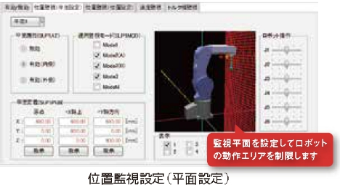
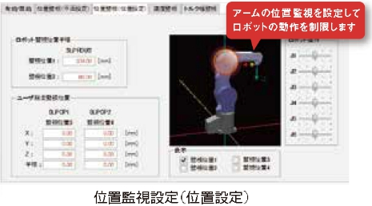
６ロボットの安全位置制限(SLP)
(3)機能の設定
SLPの設定は、前節と同様、ロボットコントローラの専用ツールにより、簡単に行うことができる。
設定項目：安全速度、ロボットの可動範囲の境界である監視平面
ロボットのエフェクタの大きさや種類、動きや速度について考慮する
Notes:
＜意図・ポイント＞
SLPの機能設定について解説する．
＜補足事項・背景＞
設定する項目は、安全柵が開いたときの安全速度と、ロボットの可動範囲の境界である監視平面である。
監視平面は、いろいろな角度で設定できる。次に、監視位置を設定する。
監視位置は、中心座標からの任意の球面として定義できる。監視位置の球面が監視平面に近づいたとき、ロボットは停止する。
この球面の設定においては、ロボットのエフェクタの大きさや種類、ロボットの動きや速度について考慮しなければならない。
なお、人が監視平面の内側に進入することはライトカーテンで監視しているため、特別な設定はない。
＜出典・参考文献等＞
図は「MELFA安全オプションマニュアル」三菱電機からの引用である．

Slide 86
６ロボットの安全位置制限(SLP)
(4)妥当性確認
SLPもSLSと同様に、専用の設定ツールを用いてパラメータ設定するだけで使用できる。
安全コントローラの安全度水準(SIL2/PLd)まで達成できる。
安全度水準以外にも、安全柵が開いてからロボットが減速するまでの時間、監視球面の半径とライトカーテンの最小検出寸法に対する追加の安全距離（検知されるまでに進入する指先、指などの長さ）、安全柵内の作業性などを考慮して、安全要求を満足したか妥当性を確認する。
Notes:
＜意図・ポイント＞
SLPの妥当性確認について解説する．
＜補足事項・背景＞
安全機器や安全コントローラは規格適合品を適切に使用すれば、安全コントローラの安全度水準(SIL2/PLd)と同じレベルまで達成できる。
安全度水準以外にも、安全柵が開いてからロボットが減速するまでの時間、監視球面の半径とライトカーテンの最小検出寸法に対する
追加の安全距離（検知されるまでに進入する指先、指などの長さ）、安全柵内の作業性などを考慮して、安全要求を満足したか妥当性を確認する。
協働ロボットシステムの妥当性確認の詳細については、第7章を参照してほしい。
＜出典・参考文献等＞

Slide 87
機能安全活用実践マニュアル (ロボットシステム編)
第9章 演習
（注）本スライドの使用上の注意
本スライドを利用する際は出典を記載してください。
本スライドを編集・加工等して利用する場合は、上記出典とは別に、編集・加工等を行ったことを記載してください。また編集・加工した情報を、あたかも厚生労働省又は中央労働災害防止協会が作成したかのような態様で公表・利用してはいけません。

Slide 88
産業ロボットシステム：９章 演習
時間 | 内容
（５０分） | 演習（１）機械の使用制限演習・発表・解説
（５０分） | 演習（２）リスクアセスメント演習・発表・解説
（６０分） | 演習（３）リスク低減方策と効果・要求安全度水準演習・ 発表・解説
（３０分） | 演習（４）妥当性確認演習・発表・解説
（２０分） | 講評・質疑応答
演習時間の目安（合計時間：２１０分）
Notes:
（１）機械の使用制限演習
１．演習事例説明：５分
２．表９．１の機械の制限仕様をまとめていただく：２５分：表は事前に配布
３．一人発表、解説：１５分
（２）リスクアセスメント
１．演習要領説明：５分
２．表９．２・９．３を纏めて頂く：２５分：表は事前に配布
３．一人発表、解説：１５分
（３）リスク低減方策と効果・要求安全度水準
１．演習要領説明：５分
２．表９．６を纏めて頂く：３５分：表は事前に配布
３．一人発表、解説：１５分
（４）妥当性確認
１．演習要領説明：５分
２．図９．３を纏めて頂く：１０分：ブランクの図は事前に配布
３．一人発表、解説：１０分
講評は、１５分で行う。

Slide 89
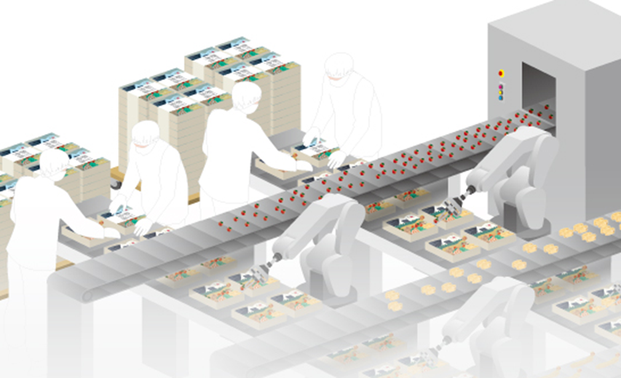
１ 演習事例
本章では、協働作業ロボットについて
リスクアセスメント、リスク低減方策及び妥当性確認までの演習を行う。
フライヤー
ロボット２－１
オーブン
コンベア１
ロボット２－２
ロボット１－１
弁当箱コンベア２
コンベア２
弁当箱コンベア１
ロボット１－２
図9-1 弁当箱詰めロボット（IDECファクトリーソリューションより）

Slide 90
対象とするロボットシステム:
図9-1の弁当箱詰めロボットシステム
【基本構成とタスク】
ロボット及び人間が協働で弁当具材を弁当箱に詰める作業を行う。
右側のフライヤー/オーブンから調理された具材が上側のコンベアで運ばれてくる。
弁当箱は下側のコンベアで右から左奥（作業者側）に運ばれる。 ロボットは上側のコンベアの具材を掴んで、弁当箱の所定の位置に詰める＝12セット/分
作業者は弁当のパッキング内容を確認し、包装及び台車に載せる。
弁当に不備（詰め忘れなど）があれば、 作業者が該当コンベア（ロボットの近く）に行って具材を詰めなおす＝3分に1回程度
平均30分ごとに弁当メニューが切り替わる。 ロボットのハンドは変更なく、プログラムが切り替わる。
一日の作業終了時に、ロボット、コンベア等の清掃およびメンテナンスを実施する
清掃作業のし易さのため、可能ならロボットにガードをつけたくない。
作業者が具材コンベアに近づいても、ロボットを非常停止したくない＝再起動に時間がかかるため。

Slide 91
２リスクアセスメントとリスク低減方策
機械の使用制限
図9-1の中央のロボットに関して、リスクアセスメントに必要な機械の使用制限を列挙しなさい。
第3章１（１）を参考にして、表9-1の様式にまとめなさい。
なお、前頁の説明に書かれていない仕様や制限については、
本演習に限り空白でもよい。

Slide 92
２リスクアセスメントとリスク低減方策
(1) 機械の使用制限
表9-1 協働作業ロボットの仕様一覧
分類 | 項目 | 仕様・制限
工程概要 | ロボットを含む各装置類の配置
 | 製品・材料の流れ
 | 加工・作業内容、加工時の副生物・放出物(フューム、アーク光、熱、音、電磁波、放射性物質)・廃材などの性状・性質・量
 | タクトタイム、サイクルタイム
 | 稼働時間(日／月／年)、生産台数(時間／日／年)
 | 周辺装置・他の機械や建屋の壁・柱等との距離・空間

Slide 93
表9-1 協働作業ロボットの仕様一覧
分類 | 項目 | 仕様・制限
本体 | 大きさ、形状、機構
 | 駆動源・機構
 | 質量・重心・モーメント
 | 最大可動範囲
 | 最大可搬重量
 | 最大動作速度
 | 設置方法
エンドエ | 重量、重心
フェクタ | 駆動源・機構
周辺装置 | 大きさ、形状、
 | 重量、重心
 | 形状
 | 駆動源・機構
Notes:
ロボット「本体」仕様は、リスク見積もりのために仮に受講生各自で決めて頂く。

Slide 94
表9-1 協働作業ロボットの仕様一覧
分類 | 項目 | 仕様・制限
動作 | 軌跡
 | 速度
 | 待機位置・姿勢
 | 起動・停止条件
製品・材料 | 製品
 | 材料
 | 副資材
 | 副産物
 | 周辺環境
使用条件 | 空間的条件
 | 関係者
 | 軌跡
 | 速度

Slide 95
表9-1 協働作業ロボットの仕様一覧
（記載事例）
発表：解説

Slide 96
２リスクアセスメントとリスク低減方策
(1) 機械の使用制限
表9-1 協働作業ロボットの仕様一覧
分類 | 項目 | 仕様・制限
工程 概要 （１） | ロボット を含む 各装置類 の配置 | 図9-1の弁当箱詰めロボットシステム フライヤー/オーブンと調理された具材搬送用コンベア２台を配置 各具材搬送コンベアには具材積込みロボット２台（計４台）を配置 具材積込みロボット２台と作業者３名間には、その一台のコンベアが配置 弁当箱搬送用コンベア２台を配置（コンベア１台に対しロボット２台配置） 最終製品（弁当）を乗せる台車が作業者横に配置されている。
 | 製品・材料の流れ | フライヤー/オーブンから調理された具材は、具材搬送用コンベアで具材積み込みロボットに搬送される。 弁当箱は、弁当箱搬送用コンベアで具材積み込みロボットに搬送される。 具材積み込みロボットは、具材を弁当箱に積み込む。 具材が積み込まれた弁当箱は、弁当箱搬送用コンベアにて作業者に搬送される。 作業者は、弁当のパッキング内容を確認し、包装及び台車に載せる。

Slide 97
２リスクアセスメントとリスク低減方策
表9-1 協働作業ロボットの仕様一覧
分類 | 項目 | 仕様・制限
工程 概要 （２） | 加工・作業内容、加工時の副生物・放出物・廃材などの性状・性質・量 | ロボットが及び人間が協働で弁当具材を弁当箱に詰める作業を行う。 弁当に不備（詰め忘れなど）があれば、 作業者が該当コンベア（ロボットの近く）に行って具材を詰めなおす 弁当メニューが切り替えは、 ロボットのハンドは変更なく、プログラムが切り替わる。 一日の作業終了時に、 ロボット、コンベア等の清掃およびメンテナンスを実施する
 | タクトタイム、 サイクルタイム | 弁当詰め込みタクト：12セット/分 具材詰め直し平均間隔：3分/回 メニュー変更平均間隔：30分/回 各設備の清掃・メンテナンス：１回/日
 | 稼働時間(日／月／年) | 10時間/日・25日/月（年間300日）
 | 周辺装置・他の機械や建屋の壁・柱等との距離・空間 | 弁当詰め用ロボットを含む各装置類の配置以外は、 障害となるものはなく、十分な距離、空間が確保されている。

Slide 98
表9-1 協働作業ロボットの仕様一覧
分類 | 項目 | 仕様・制限
本体 | 大きさ、形状、機構 | 垂直多関節型、
 | 駆動源・機構（仮） | 電気：ACサーボモータ
 | 質量・重心・モーメント（仮） | 本体重量：20kg
 | 最大可動範囲（仮） | アーム長600mm/最大リーチ半径500mm
 | 最大可搬重量（仮） | １.0kg
 | 最大動作速度（仮） | 2.0m/s
 | 設置方法（仮） | ロボット本体は、専用機として固定
エンドエ | 重量、重心 | -
フェクタ | 駆動源・機構（仮） | 電動ハンドタイプ：把持力5N
周辺装置 | 大きさ、形状、 | -
 | 重量、重心 | -
 | 形状 | -
 | 駆動源・機構 | -

Slide 99
表9-1 協働作業ロボットの仕様一覧
分類 | 項目 | 仕様・制限
動作 | 各ロボットの軌跡 | ・フライヤー製品コンベアと弁当箱間 ・オーブン製品コンベアと弁当箱間移動
 | 速度 | ・箱詰め時：最大速度
 | 待機位置・姿勢 | -
 | 起動・停止条件 | -
製品・材料 | 製品（仮） | 箱詰めされた弁当（MAX.５００ｇ）
 | 材料（仮） | ・フライヤー加工品（Max.50g ７０℃） ・オーブン加工品（Max.50g ７０℃）
 | 副資材 | -
 | 副産物 | -
 | 周辺環境 | -
使用条件 | 空間的条件 | 食品取り扱いに適したクリーンルーム
 | 関係者 | 箱詰め確認・包装作業員 設備メンテナイス（保全）員
 | 軌跡 | -
 | 速度 | -

Slide 100
２リスクアセスメントとリスク低減方策
(2) リスクアセスメント
図9-1の中央のロボットに関して、リスクアセスメントを実施しなさい。
コンベア、フライヤーについてリスクアセスメントする必要はない。
添付の表9-6を使用すること。
ロボットに関する危険源は、 第3章表3-8,3-9を参考にして、表9-2に記入すること。
ロボットに関する作業は、 第3章表3-10を参考にして、表9-3に記入すること。
リスクの見積もり・評価は、第3章の表3-15、表3-16、表3-17、表3-18に基づいて実施すること。
表9-６の記載方法は、第3章の表3-14、表3-18を参考にすること。

Slide 101
表9-2 ロボットシステム危険源洗い出しシート例
危険源 の種類 構成要素 | 機械的 |  |  |  | 電気的 | 熱的 | 騒音 | 振動 | 放射 | 材料 物質 |  | 人間工学 | 環境 | 組合せ
 | 動力（挟まれ等） | 重量物 | 滑り・躓き・墜落 | その他（切創等） |  |  |  |  |  | 有害物質 | 爆発・火災
ロボット*1
*1:エンドエフェクター含む

Slide 102
表9-3 ロボットシステム作業洗い出しシート例
フェイズ | 作業内容
運搬
据付
調整
生産
段取り
保全
トラブル シューティング
廃却
その他

Slide 103
表9-6 リスクアセスメントシート（弁当箱詰めロボット対象）
①リスクアセスメント
No | 作業-危険源-危険状態-危険事象 | 保護方策前：リスク見積
 |  | ひどさS | 頻度F | 回避P | リスク
例 | 作業者が具材を取るためコンベアに接近時にロボットハンドと衝突、または作業台との間に挟まれる | S2 | F2 | A2 | 4
1
2
3
4
5

Slide 104
演習１
表9-2 ロボットシステム危険源洗い出しシート例
表9-3 ロボットシステム作業洗い出しシート例
表9-6 リスクアセスメントシート演習
（弁当箱詰めロボット対象）
①リスクアセスメント

Slide 105
表9-2 ロボットシステム危険源洗い出しシート例
危険源 の種類 構成要素 | 機械的 |  |  |  | 電気的 | 熱的 | 騒音 | 振動 | 放射 | 材料 物質 |  | 人間工学 | 環境 | 組合せ
 | 動力（挟まれ等） | 重量物 | 滑り・躓き・墜落 | その他（切創等）
 |  |  |  |  |  |  |  |  |  | 有害物質 | 爆発・火災
ロボット1-1（上流）*1 | ● |  |  | ● | ● | ●
ロボット1-2（下流）*1 | ● |  |  | ● | ● | ●
ロボット2-1（上流）*1 | ● |  |  | ● | ● | ●
ロボット2-2（下流）*1 | ● |  |  | ● | ● | ●
フライヤコンベア（上流） | ● |  |  | ● | ●
オーブンコンベア（下流） | ● |  |  | ● | ●
弁当箱コンベア１（上） | ● |  |  | ● | ●
弁当箱コンベア２（下） | ● |  |  | ● | ●
台車 | ● |  | ● | ● |  |  |  |  |  |  |  | ●
*1:エンドエフェクター含む

Slide 106
表9-3 ロボットシステム作業洗い出しシート例
フェイズ | 作業内容
運搬 | ロボット本体・エンドエフェクタ・周辺機械の梱包・運搬
据付 | ロボット本体・エンドエフェクタ・周辺機械の開梱・据付の為の移動、据付
調整 | 一般的な機械調整、電気調整、ティーチ作業、試運転
生産 | 具材の認識、具材の取り出し、具材の弁当箱への詰め込み
段取り | 具材の供給、エンドエフェクタ・周辺装置交換
保全 | 清掃・消毒、消耗品の補給・交換、部品(モータ、ブレーキ、ギア、ケーブル、電気部品)交換、ティーチ(変更)作業
トラブル シューティング | 具材の弁当箱へのハンドリング不良の処置、 周辺装置動作不良処置（具材・弁当箱製品の流れ不良の処置）
廃却 | 分解、運搬
その他 | ロボットシステム近傍の通行

Slide 107
表9-6 リスクアセスメントシート（弁当箱詰めロボット対象）
①リスクアセスメント(解説例）
No | 作業-危険源-危険状態-危険事象 | 保護方策前：リスク見積
 |  | ひどさS | 頻度F | 回避P | リスク
例 | 作業者が具材を取るためコンベアに接近時にロボットハンドと衝突、 または作業台との間に挟まれる | S2 | F2 | A2 | 4
1 | 作業者が、「弁当の具材詰め直し中」にロボットハンドと衝突、 または作業台との間に挟まれる | S3 | F2 | A2 | 4
2 | 作業者が、弁当の確認中にロボットハンドが作業者領域まで侵入し 作業者と衝突する | S3 | F2 | A2 | 4
3 | 作業者が、清掃・メンテナンスでロボットの可動域に入りロボットと 作業者とが衝突する | S3 | F2 | A2 | 4
4 | ロボットのモータ・電気機器の絶縁不具合による充電部に作業者が 触れて感電する。 | S3 | F2 | A2 | 4
5

Slide 108
演習２
表9-6 リスクアセスメントシート演習
（弁当箱詰めロボット対象）
②リスク低減方策
④リスク低減方策の効果
④リスク低減方策の妥当性確認

Slide 109
(3) リスク低減方策
リスクアセスメントの結果、
リスクが4の危険源および危険事象に対して、
リスク低減方策を考えなさい。
リスク低減方策に制御システムが使用される場合は、制御システムによる方策について第4章に従って要求安全度水準（PLr）を求めなさい
第3章の表3-19を参考に、 表9-6のリスク低減方策の列に記載しなさい。
ただし、顧客の要求事項である、「可能であればガードなし」を考慮すること。
ロボットのリスク低減方策は、本書の第5章を参考にすること。

Slide 110
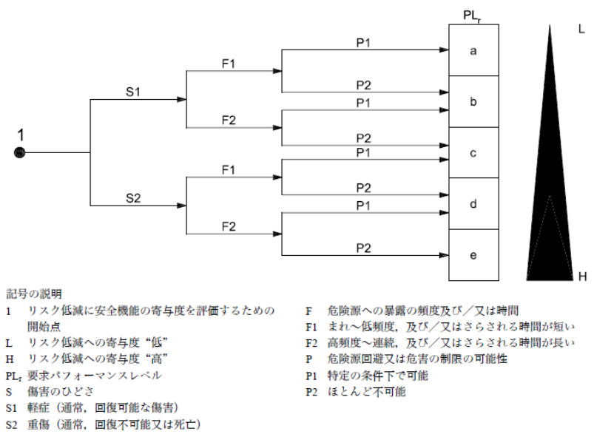
図4-1 PLrのリスクグラフ(JIS B 9705-1:2011より)

Slide 111
表9-6 リスクアセスメントシート（弁当箱詰めロボット対象）
② リスク低減方策：リスク低減方策と制御システム使用時はPLrを見積もり記載する
No | 作業-危険源-危険状態-危険事象 | 保護方策前：リスク見積 |  |  |  | リスク低減方策 | 制御方策 要求安全度 水準(PLr)
 |  | ひどさ S | 頻度 F | 回避 P | リスク
例 | 作業者が具材を取るためコンベアに接近時にロボットハンドと衝突、 または作業台との間に挟まれる | S2 | F2 | A2 | 4 | 作業者がロボットに接近すると、ロボットを減速制御する （JIS B 8433-1 5.6.4安全適合監視速度） | d
1 | 作業者が、「弁当の具材詰め直し中」にロボットハンドと衝突、 または作業台との間に挟まれる | S3 | F2 | A2 | 4
2 | 作業者が、弁当の確認中にロボットハンドが作業者領域まで侵入し 作業者と衝突する | S3 | F2 | A2 | 4
3 | 作業者が、清掃・メンテナンスでロボットの可動域に入りロボットと 作業者とが衝突する | S3 | F2 | A2 | 4
4 | ?ロボットのモータ・電気機器の絶縁不具合による充電部に作業者が 触れて感電する。 | S3 | F2 | A2 | 4
5

Slide 112
表9-6 リスクアセスメントシート（弁当箱詰めロボット対象）
② リスク低減方策（解説例）
No | 作業-危険源-危険状態-危険事象 | 保護方策前：リスク見積 |  |  |  | リスク低減方策 | 制御方策 要求安全度 水準(PLr)
 |  | ひどさ S | 頻度 F | 回避 P | リスク
例 | 作業者が具材を取るためコンベアに接近時にロボットハンドと衝突、 または作業台との間に挟まれる | S2 | F2 | A2 | 4 | 作業者がロボットに接近すると、ロボットを減速制御する （JIS B 8433-1 5.6.4安全適合監視速度） | d
1 | 作業者が、「弁当の具材詰め直し中」にロボットハンドと衝突、 または作業台との間に挟まれる | S3 | F2 | A2 | 4 | 作業者がロボットに接近時、安全適合の空間制限・監視停止によるロボット制御する。（JISB8433-1 5.10.2/5.12.3） | d
2 | 作業者が、弁当の確認中にロボットハンドが作業者領域まで侵入し 作業者と衝突する | S3 | F2 | A2 | 4 | 同上 | d
3 | 作業者が、清掃・メンテナンスでロボットの可動域に入りロボットと 作業者とが衝突する | S3 | F2 | A2 | 4 | 作業者がロボットに接近時、安全適合の監視停止によりロボット停止状態維持制御する。（JISB8433-1 5.12.3） | d
4 | ?ロボットのモータ・電気機器の絶縁不具合による充電部に作業者が 触れて感電する。 | S3 | F2 | A2 | 4 | 電気的故障保護方策として想定箇所に電気システムとして保護接地を施す。 | -
5

Slide 113
(4) リスク低減方策の効果－リスクアセスメント
(3)のリスク低減方策の効果を評価しなさい。
第3章表3-20に従って、リスク低減方策を実施後の条件下での、リスクを見積もりなさい。
表9-6の保護方策後：リスク見積もりの列に記載しなさい。
もし、その結果がリスク3以上の場合は、
追加のリスク低減方策を検討しなさい。

Slide 114
(4) リスク低減方策の効果－リスクアセスメント
③リスク低減方策の効果表9-6の保護方策後：リスク見積もり記載事例
No | 作業-危険源-危険状態-危険事象 | 保護方策前：リスク見積 |  |  |  | リスク低減方策 | 制御方策 要求安全度 水準(PLr) | 保護方策後：リスク見積 |  |  |  |  | 制御方策 妥当性(PL)
 |  | ひどさ S | 頻度 F | 回避 P | リスク |  |  | ひどさS | 頻度 F | 回避 P | 確率 O | リスク
例 | 作業者が具材を取るためコンベアに接近時にロボットハンドと衝突、 または作業台との間に挟まれる | S2 | F2 | A2 | 4 | 作業者がロボットに接近すると、ロボットを減速制御する （JIS B 8433-1 5.6.4安全適合監視速度） | d | S2 | F2 | A2 | O1 | 2 | d
1 | 作業者が、「弁当の具材詰め直し中」にロボットハンドと衝突、 または作業台との間に挟まれる | S3 | F2 | A2 | ?4 | ?作業者がロボットに接近時、安全適合の空間制限・監視停止によるロボット制御する。（JISB8433-1 5.10.2/5.12.3） | d
2 | 作業者が、弁当の確認中にロボットハンドが作業者領域まで侵入し 作業者と衝突する | S3 | F2 | A2 | ?4 | 同上 | d
3 | 作業者が、清掃・メンテナンスでロボットの可動域に入りロボットと 作業者とが衝突する | S3 | F2 | A2 | ?4 | 作業者がロボットに接近時、安全適合の監視停止によりロボット停止状態維持制御する。（JISB8433-1 5.12.3） | d
4 | ?ロボットのモータ・電気機器の絶縁不具合による充電部に作業者が 触れて感電する。 | S3 | F2 | A2 | ?4 | 電気的故障保護方策として想定箇所に電気システムとして保護接地を施す。 | -

Slide 115
(5) リスク低減方策後の制御システムの妥当性（安全度水準：PL）
上記のリスク低減方策のうち、制御システムによる方策について、（６）の妥当性確認結果の安全度水準（PL）を表9-6右端の妥当性の欄にPLを記載しなさい。
表9-6 リスクアセスメントシート（弁当箱詰めロボット対象）
④リスク低減方策の妥当性確認
No | 作業-危険源-危険状態-危険事象 | 保護方策前：リスク見積 |  |  |  | リスク低減方策 | 制御方策 要求安全度 水準(PLr) | 保護方策後：リスク見積 |  |  |  |  | 制御方策 妥当性(PL)
 |  | ひどさ S | 頻度 F | 回避 P | リスク |  |  | ひどさS | 頻度 F | 回避 P | 確率 O | リスク
例 | 作業者が具材を取るためコンベアに接近時にロボットハンドと衝突、 または作業台との間に挟まれる | S2 | F2 | A2 | 4 | 作業者がロボットに接近すると、ロボットを減速制御する （JIS B 8433-1 5.6.4安全適合監視速度） | d | S2 | F2 | A2 | O1 | 2 | d
1 | 作業者が、「弁当の具材詰め直し中」にロボットハンドと衝突、 または作業台との間に挟まれる | S3 | F2 | A2 | ?4 | 作業者がロボットに接近時、安全適合の空間制限・監視停止によるロボット制御する。（JISB8433-1 5.10.2/5.12.3） | d
2 | 作業者が、弁当の確認中にロボットハンドが作業者領域まで侵入し 作業者と衝突する | S3 | F2 | A2 | ?4 | 同上 | d
3 | 作業者が、清掃・メンテナンスでロボットの可動域に入りロボットと 作業者とが衝突する | S3 | F2 | A2 | ?4 | 作業者がロボットに接近時、安全適合の監視停止によりロボット停止状態維持制御する。（JISB8433-1 5.12.3） | d
4 | ?ロボットのモータ・電気機器の絶縁不具合による充電部に作業者が 触れて感電する。 | S3 | F2 | A2 | ?4 | 電気的故障保護方策として想定箇所に電気システムとして保護接地を施す。 | -

Slide 116
演習２
表9-6 リスクアセスメントシート演習：記載例
（弁当箱詰めロボット対象）
②リスク低減方策
④リスク低減方策の効果
④リスク低減方策の妥当性確認

Slide 117
安全適合 (safety-rated) |  | 指定された安全関連の性能とともに， 規定された安全機能をもつことによって特徴付けられている状態。
① | 安全適合監視速度 | (safety-rated monitored speed) | ロボットフランジに関連する点(例えば，TCP)の直交速度，1 軸又は複数の軸の速度のいずれかが規定された制限値を超えた場合に，保護停止となる安全適合の機能。
② | 安全適合低減速度 | (safety-rated reduced speed) | ロボット速度を 250 mm/s 以下に制限する安全適合監視速度。
③ | 安全適合ソフト軸/空間制限 安全適合ソフト制限 | (safety-rated soft axis and space limiting) (safety-rated soft limit) | 規定された十分な安全適合性能をもつソフトウェア又はファームウェアを基にしたシステムによって，ロボットの動作範囲に設置された制限。
④ | 安全適合出力 | (safety-rated output) | 規定された十分な安全適合性能をもつ出力信号。
⑤ | 安全適合区域の出力 | (safety-rated zone output) | 安全適合ソフト制限に関連するロボット位置の状態を示す安全適合の出力。
⑥ | 安全適合監視停止 | (safety-rated monitored stop) | 駆動源が切断されない状態でロボットが停止している状況で，ロボットが動作しないことを確実にする，規定された十分な安全性能をもつ監視システム。

Slide 118
表9-6 リスクアセスメントシート演習（弁当箱詰めロボット対象）
②リスク低減方策・③リスク低減方策の効果・④リスク低減方策の妥当性確認 記載事例
No | 作業-危険源-危険状態-危険事象 | 保護方策前：リスク見積 |  |  |  | リスク低減方策 | 制御方策 要求安全度 水準(PLr) | 保護方策後：リスク見積 |  |  |  |  | 制御方策 妥当性(PL)
 |  | ひどさ S | 頻度 F | 回避 P | リスク |  |  | ひどさS | 頻度 F | 回避 P | 確率 O | リスク
例 | 作業者が具材を取るためコンベアに接近時にロボットハンドと衝突、 または作業台との間に挟まれる | S2 | F2 | A2 | 4 | 作業者がロボットに接近すると、ロボットを減速制御する （JIS B 8433-1 5.6.4安全適合監視速度） | d | S2 | F2 | A2 | O1 | 2 | d
1 | 作業者が、「弁当の具材詰め直し中」にロボットハンドと衝突、 または作業台との間に挟まれる | S3 | F2 | A2 | ?4 | ?作業者がロボットに接近時、安全適合の空間制限・監視停止によるロボット制御する。（JISB8433-1 5.10.2/5.12.3） | d | S3 | F2 | A2 | O1 | 2 | d
2 | 作業者が、弁当の確認中にロボットハンドが作業者領域まで侵入し 作業者と衝突する | S3 | F2 | A2 | ?4 | 同上 | d | S3 | F2 | A2 | O1 | 2 | d
3 | 作業者が、清掃・メンテナンスでロボットの可動域に入りロボットと 作業者とが衝突する | S3 | F2 | A2 | ?4 | 作業者がロボットに接近時、安全適合の監視停止によりロボット停止状態維持制御する。（JISB8433-1 5.12.3） | d | S3 | F2 | A2 | O1 | 2 | d
4 | ?ロボットのモータ・電気機器の絶縁不具合による充電部に作業者が 触れて感電する。 | S3 | F2 | A2 | ?4 | 電気的故障保護方策として想定箇所に電気システムとして保護接地を施す。 | - | S3 | F1 | A2 | O1 | 2 | -

Slide 119
３ リスク低減方策の実現
(1) 安全適合監視速度
図9-1のロボットのリスク低減方策として、作業者がロボットに接近すると、 それを検知してロボットを減速させる速度制御（JIS B 8433-1 (ISO 10218-1) 5.6.4安全適合監視速度）を採用するとする。
ロボットアームの可動範囲(具材コンベアから弁当コンベアまでの半径1m)を 速度制御の範囲とする→レーザースキャナにより作業者の進入を検知する。
レーザースキャナはロボット基部、コンベアよりも高い位置に配置する。 なお、ロボット後方には人が立ち入らない。ロボットに対して弁当コンベア側から接近する。
速度制御範囲に作業者が入ると、ロボットのハンドツール部の速度を200mm/s以下とする。
また、ロボットはこの速度を監視し、速度超過時には保護停止する。
安全適合監視速度の機能を有するロボットを選択する。
このリスク低減方策は、PLr=dの要求がある。

Slide 120
(2) 安全システム構成
レーザースキャナとロボット安全制御装置のシステム構成図を作成しなさい。
なお、レーザースキャナは、OSSD1/OSSD2の出力信号を持ち、ロボット安全制御装置は、安全適合速度監視用のSLS1/SLS2の安全入力端子を持つ。それぞれの信号仕様を表9-4に示す。
(3) 安全機器の設定パラメータ
レーザースキャナ（速度制御）、ロボット安全制御装置に対して設定する 安全関連パラメータを決めなさい。
レーザースキャナ：速度制御を行う範囲（エリア）
ロボット安全制御装置：安全適合監視速度（上記エリア内に人が侵入したときの制限速度）
表9-4 安全機器の信号仕様
安全機器 | 信号/端子 | 意味
レーザースキャナ | OSSD1/OSSD2 | ON:速度制御範囲に進入なし OFF:速度制御範囲に進入あり
ロボット安全制御装置 | SLS1/SLS2 | ON:通常運転速度 OFF:減速運転(安全適合監視速度)

Slide 121
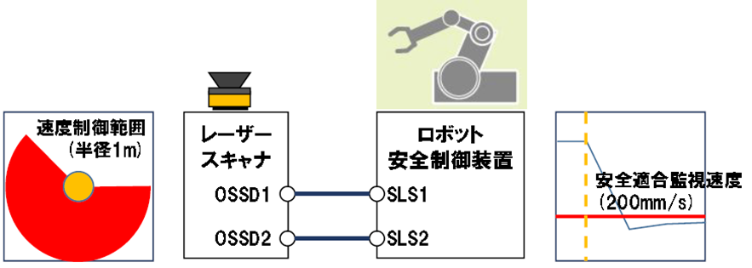
【解答例】
図9-2 安全システム構成図および設定パラメータの設定例

Slide 122
４ 妥当性確認
(1) 安全関連システムのPL評価
前節の安全適合監視速度を実現する安全関連システムについて、PLを求めなさい。
図9-3の記入様式に、第6章4節に従ってパラメータを記入しなさい。
なお、レーザースキャナとロボット安全制御装置のMTTF_{D}およびDCavgは表9-5とする。
(2) 妥当性確認
上記の結果が、リスク低減方策の安全要求性能を満足したか、確認しなさい。
表9-5 安全機器のPL関連パラメータ
安全機器 | DCavg | MTTF_{D}[年] | PFH_{D} [1/時間] | PL
レーザースキャナ | 97% | 56 | 1.03×10⁻⁷ | d
ロボット | 92% | 47 | 1.34×10⁻⁷ | d

Slide 123
演習３：安全関連システムの妥当性確認
【解答欄】
レーザースキャナ PL= DCavg= MTTF_{D}= |  | ロボット安全制御装置 PL= DCavg= MTTF_{D}=
 | 全体 PL= DCavg= MTTF_{D}=
図9-3 安全関連システムの妥当性確認

Slide 124
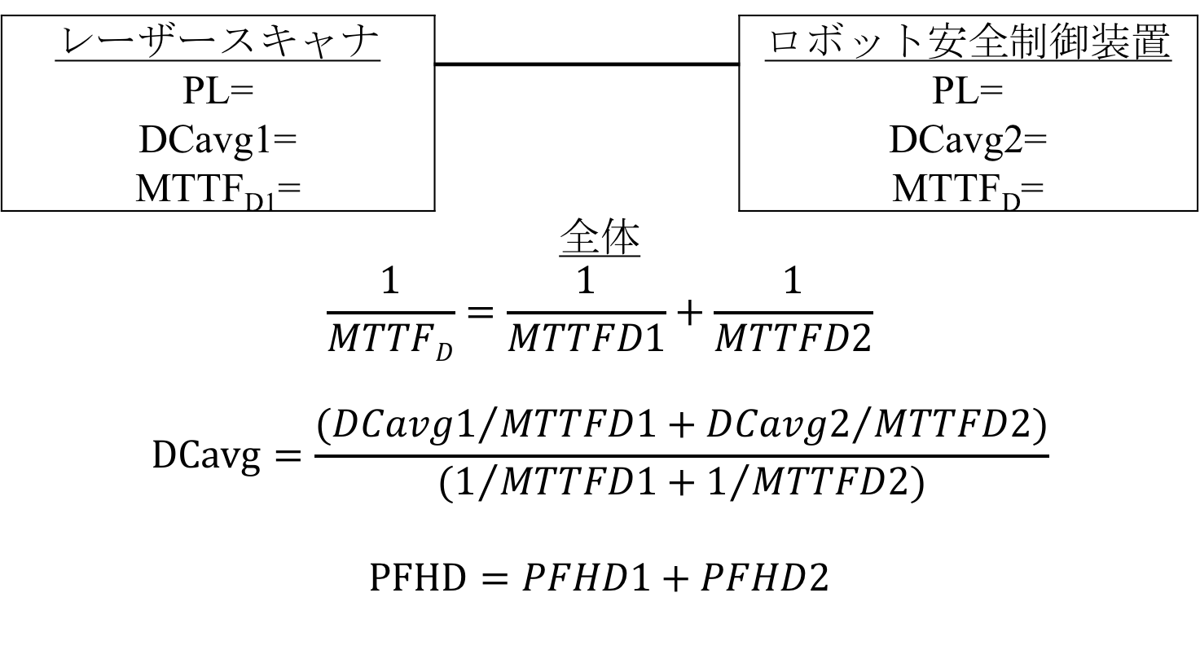
【計算解説】
レーザースキャナ PL= DCavg1= MTTF_{D1}= |  | ロボット安全制御装置 PL= DCavg2= MTTF_{D}=
全体 $$\frac{1}{MTTFD}=\frac{1}{MTTFD1}+\frac{1}{MTTFD2}$$ $$DCavg=\frac{({DCavg1}/{MTTFD1}+{DCavg2}/{MTTFD2})}{(1/{MTTFD1}+1/{MTTFD2)}}$$ $$PFHD=PFHD1+PFHD2$$
図9-3 安全関連システムの妥当性確認

Slide 125
４.妥当性確認：解答例
レーザースキャナ PL=d(SIL2) DCavg=97% MTTF_{D}=56年 PFH_{D}=1.03x10⁻⁷ |  | ロボット安全制御装置 PL=d(SIL2) DCavg=92% MTTF_{D}=47年 PFH_{D}=1.34x10⁻⁷
全体
MTTF_{D}=(56x47)/(56+47)=26年 （中）
DCavg={(97/56+92/47)/(1/56+1/47)}=94% (中）
PFH_{D}=1.03x10⁻⁷+1.34x10⁻⁷=2.35x10⁻⁷(表K.1 からPL=d）
IEC61508ベースの機器と
一般コンポーネントをサブシステム
として組合せ使用した場合は
機器メーカでの各機器のPFHDの値及び
コンポーネント仕様（B10D・MTTFD）から求められるサブシステムとしてのPHFD値の合算値をISO13849-1の表K.1に照らし合わせてシステム（SRP/CS)のPLを判断する
図9-3 安全関連システムの妥当性確認
Notes:
今回の場合は、本来SILベースでの考えですのでPL評価する場合は、
SILとPLでの共通バラメータであるPFHの合算値と構造を基にISO13849-1
の表K.1からPLレベルを評価する。（ISO/TR23849・IEC/TR62061-1より）

Slide 126
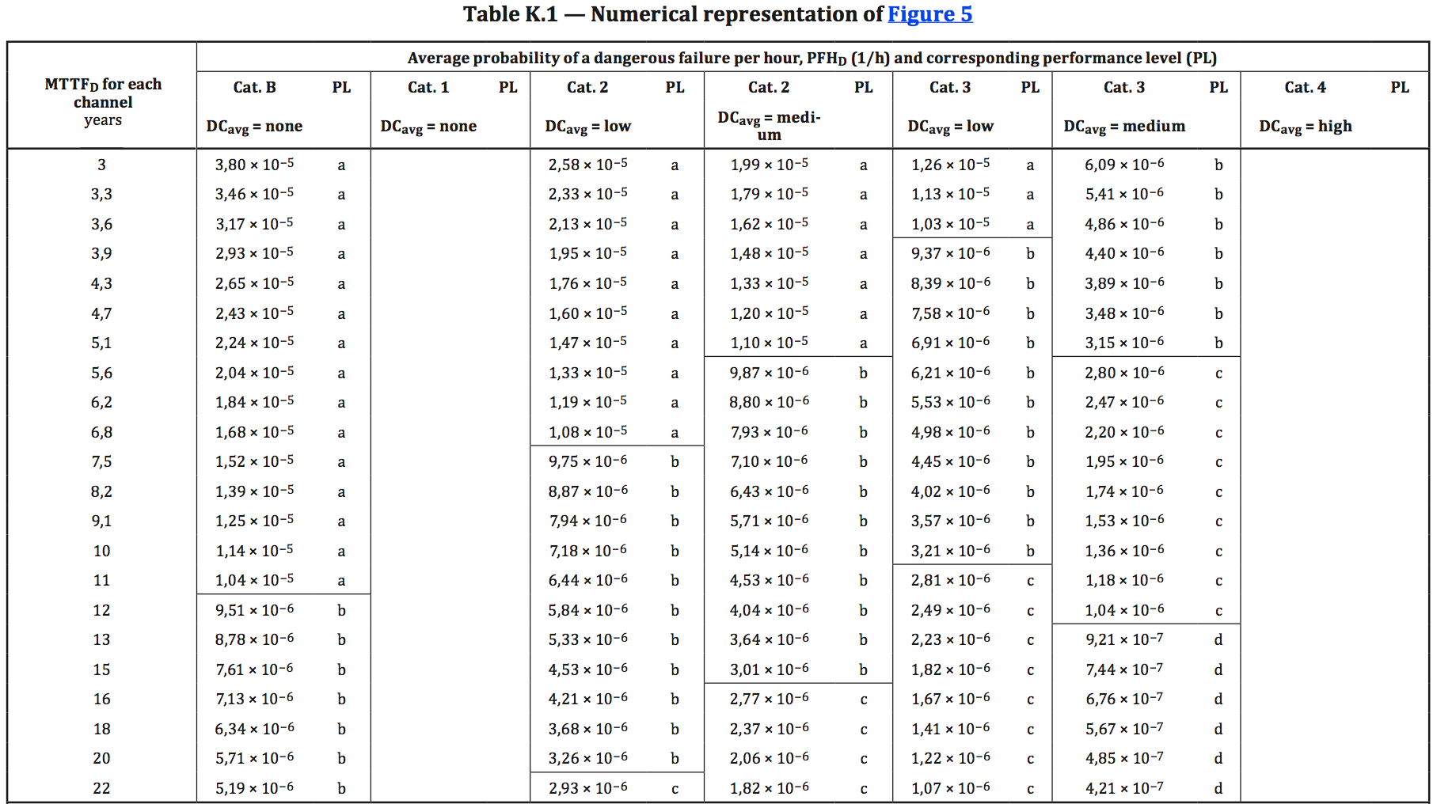
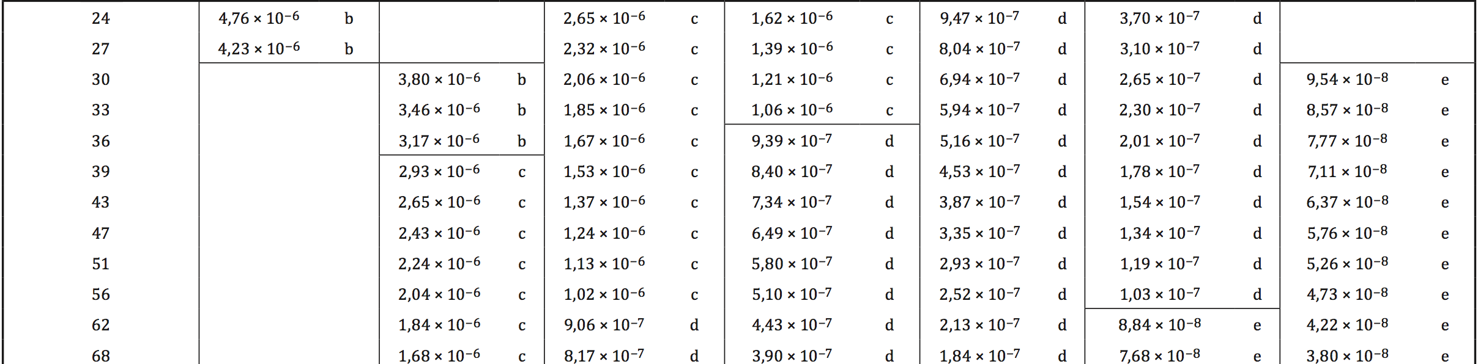
PFH_{D}=2.37x10⁻⁷
PFH_{D}=1.34x10⁻⁷
PFH_{D}=1.03x10⁻⁷

Slide 127
以 上

